Slide 1
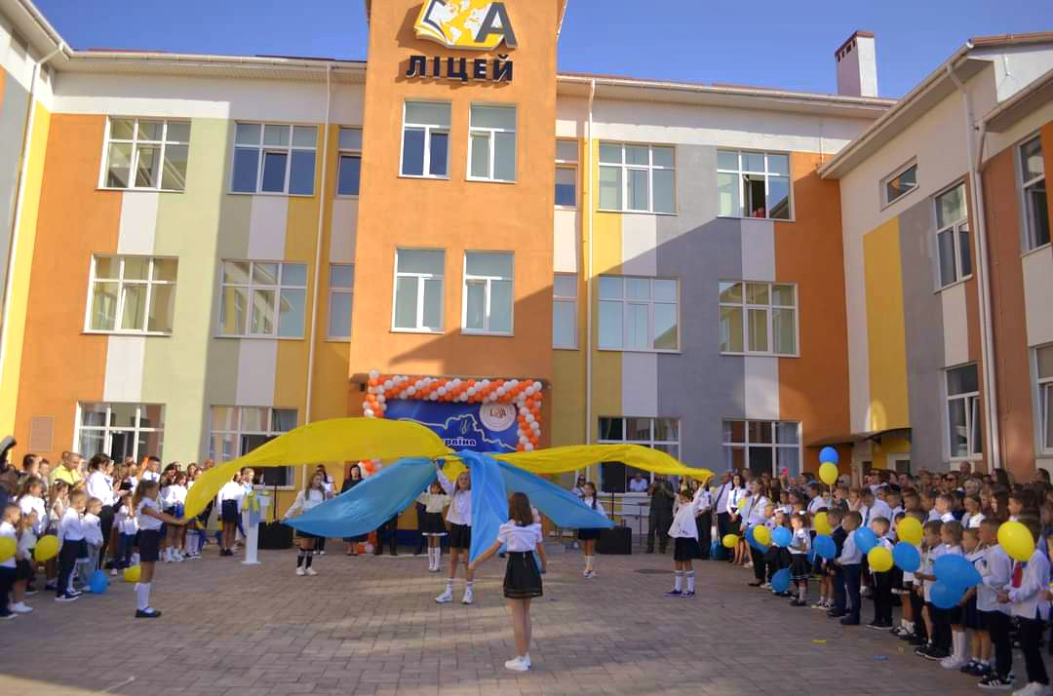
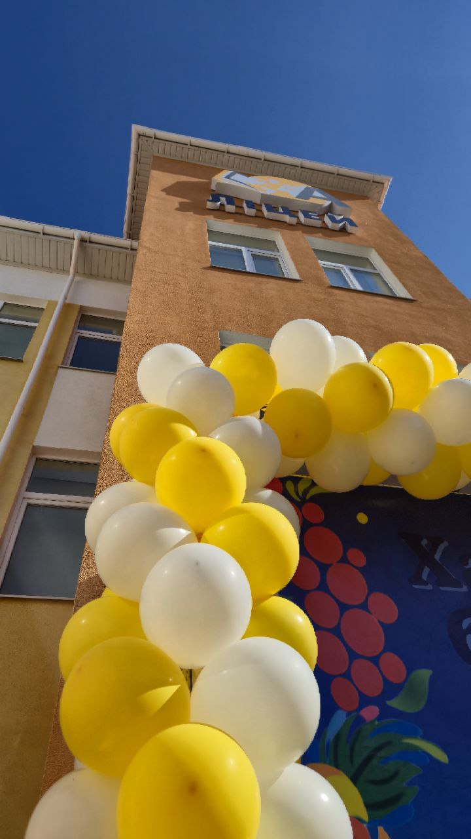
ЗЗСО
«Авангардівський ліцей»
Авангардівської
селищної ради»
2025

Slide 2
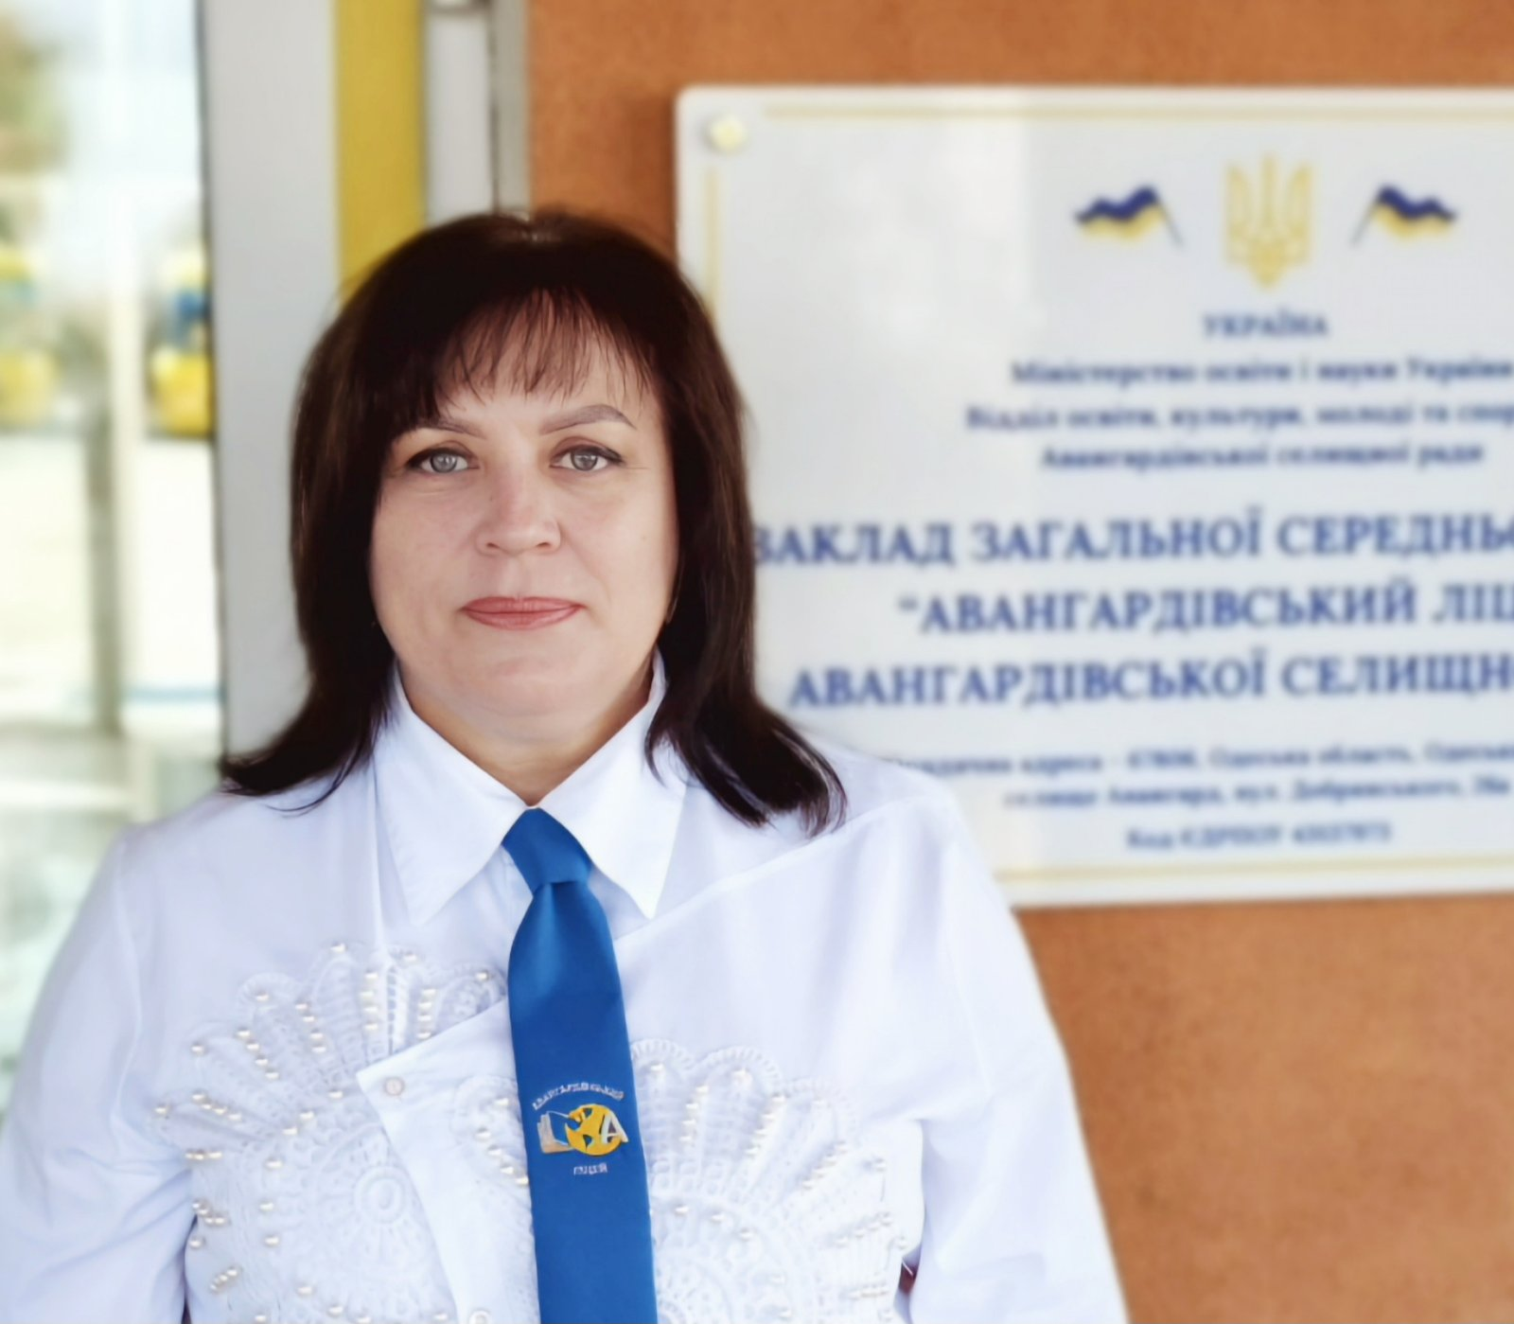
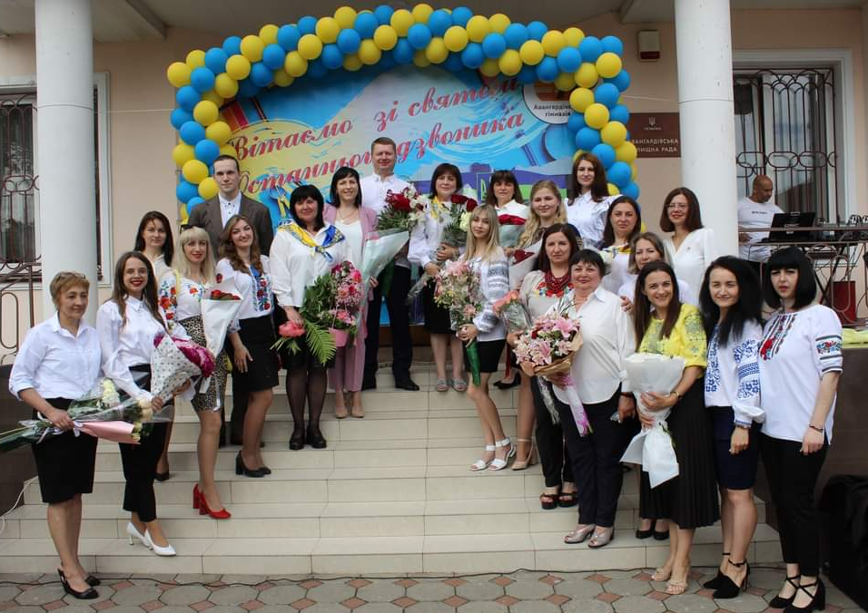
ВІЗИТКА: Педагогічний працівник : Марченко Ганна Анатоліївна Дата народження : 10.11.1971 р. Посада : директор, вчитель історії ЗЗСО «Авангардівський ліцей» Авангардівської селищної ради Загальний стаж педагогічної діяльності : 25 р. в даному закладі працюю з 2019 року на посаді директора, на керівних посадах – з 2004 року

Slide 3



Освіта : вища, спеціаліст, Черкаський національний університет імені Богдана Хмельницького, «Історія»; історик, викладач історії.

Slide 4
Підвищення кваліфікації при КУ «ОАНО ООР» (2019-2024 роки, загальна кількість 246 годин)
Рік | Тема курсів | К-сть годин
2019 | Історія: Україна і світ | 6 годин
2020 | Фінансово-економічна і господарська діяльність директора ЗЗСО в умовах автономізації та децентралізації | 15 годин
2020 | Порядок підвищення кваліфікації педагогічних та науково-педагогічних працівників, технологія їх атестації та сертифікації | 15 годин
2021 | Внутрішня система оцінки якості освіти ЗЗСО: організаційний та методичний супровід | 30 годин
2021 2021 | Курс підвищення кваліфікації керівників закладів освіти Проведення оцінювання освітніх та управлінських процесів ЗЗСО | 30 годин 60 годин
2022 | Український вибір (вимір) історії через призму століть | 30 годин
2023 2023 | Автономія закладу загальної середньої освіти Інтеграція в управлінській діяльності: цінності, компетентності, практики | 30 годин 30 годин

Slide 5

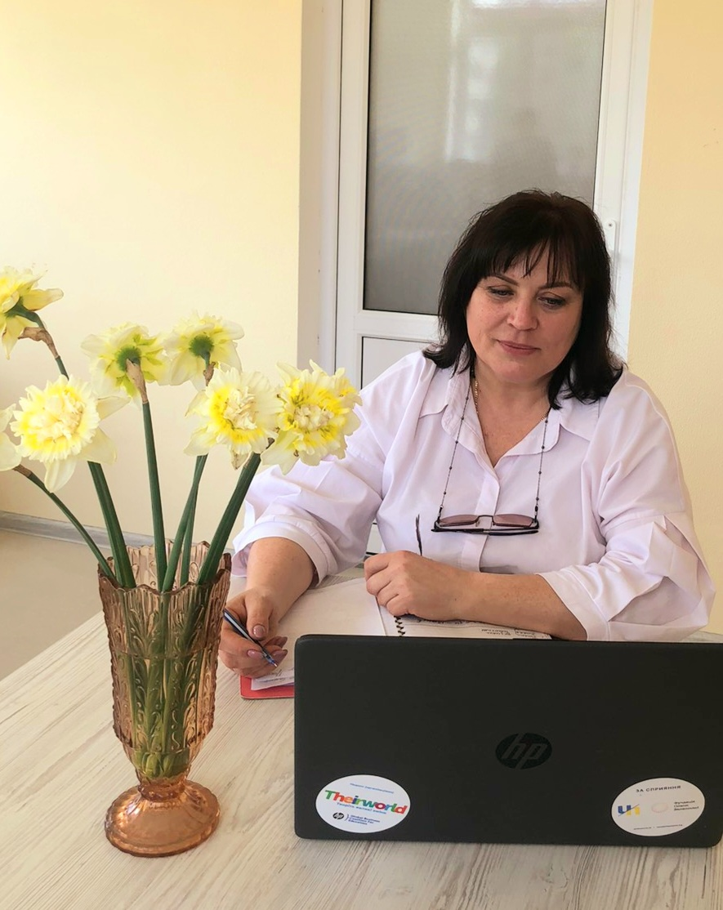

Slide 6
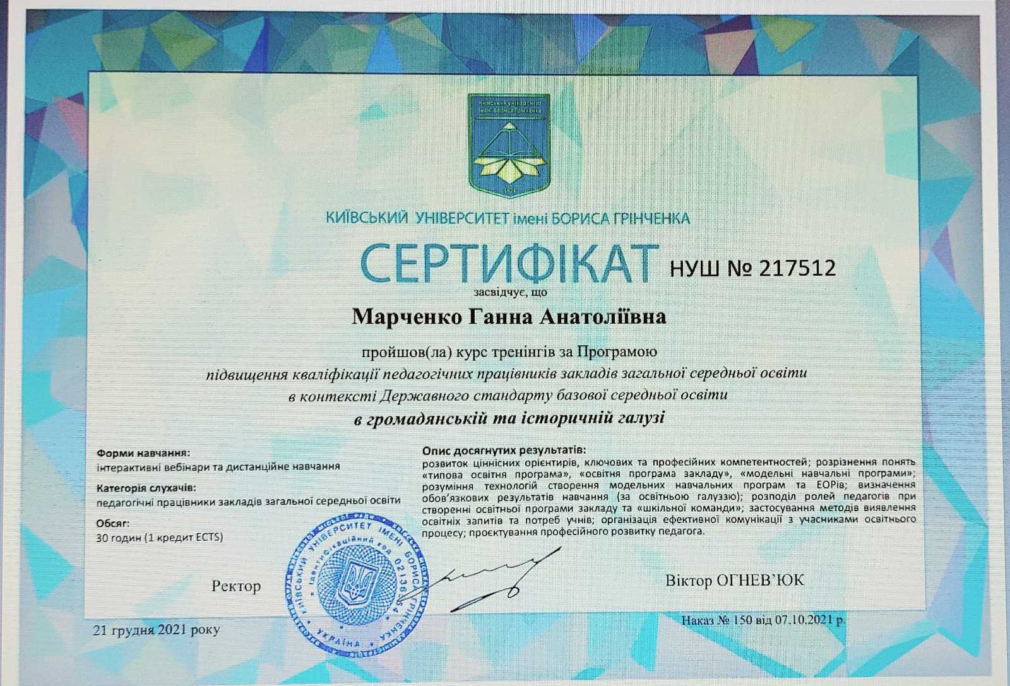
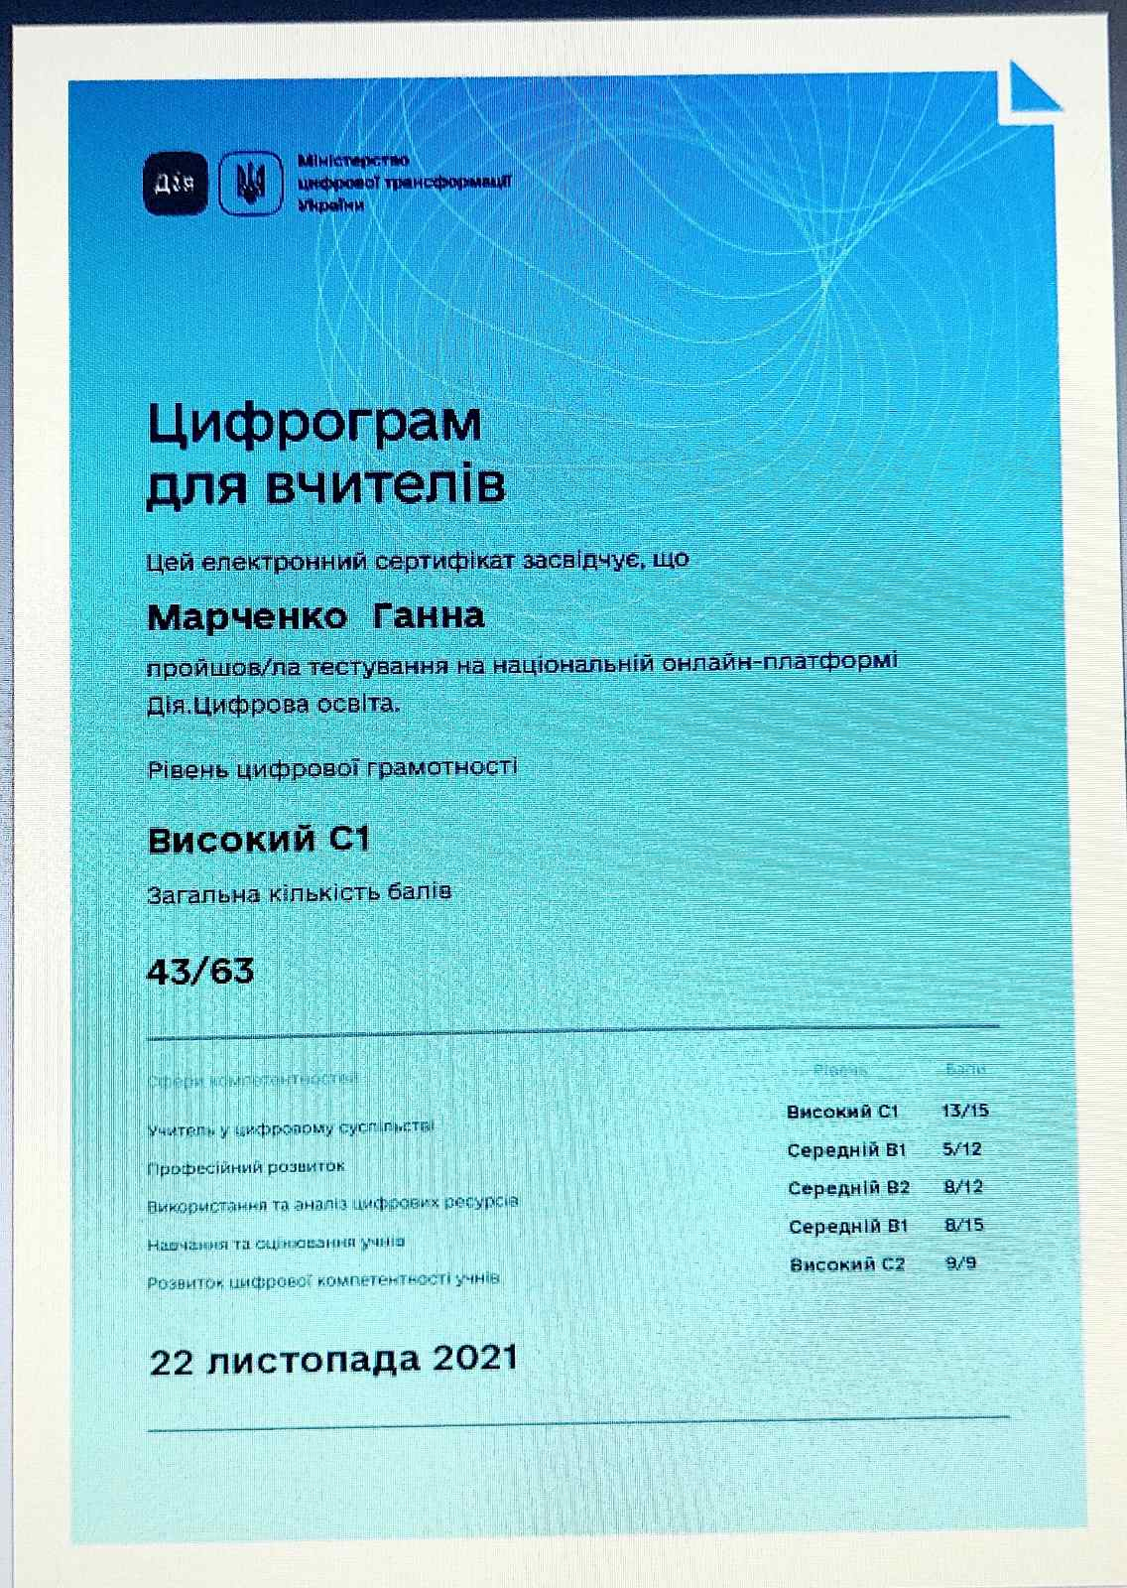
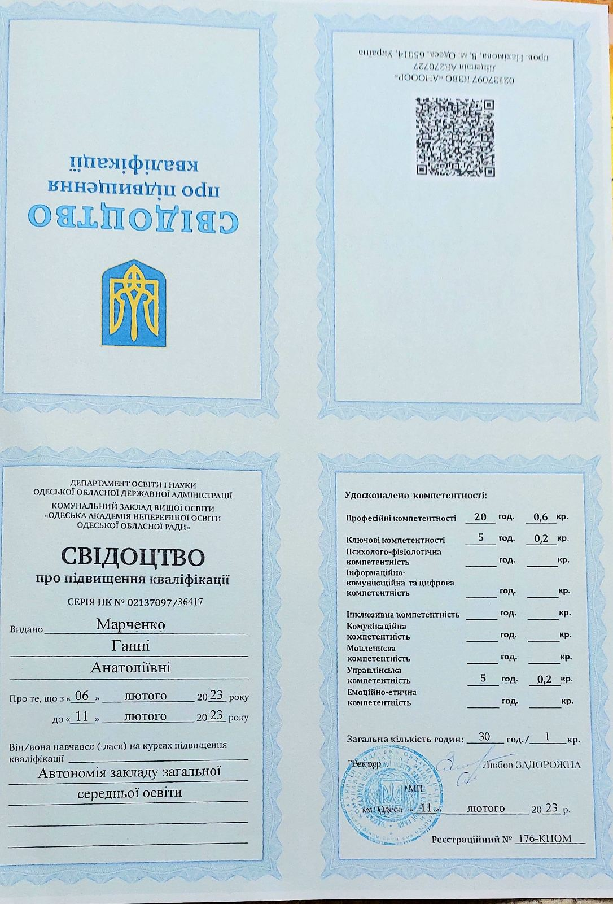
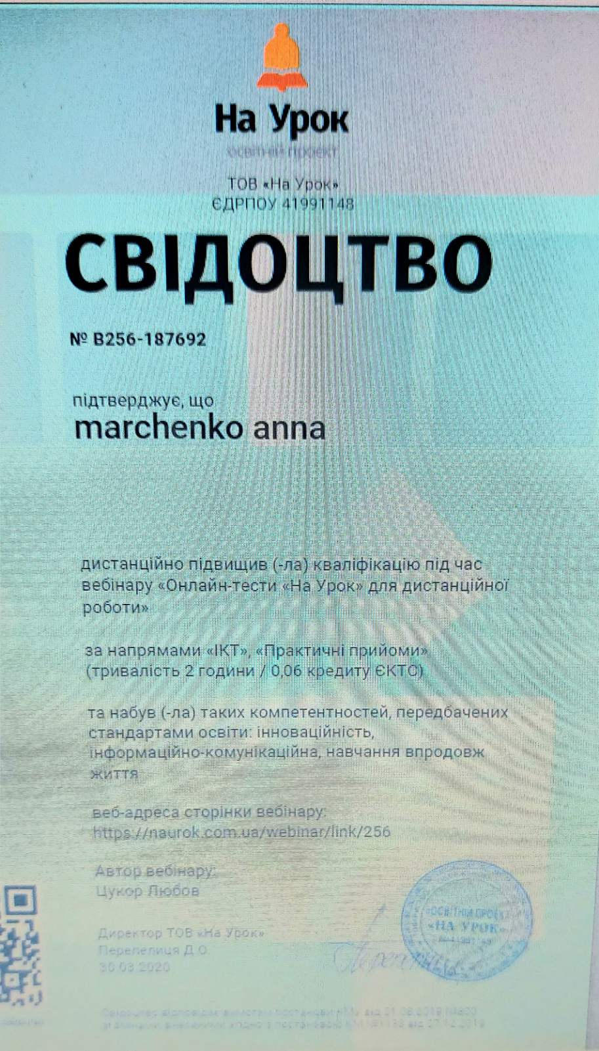
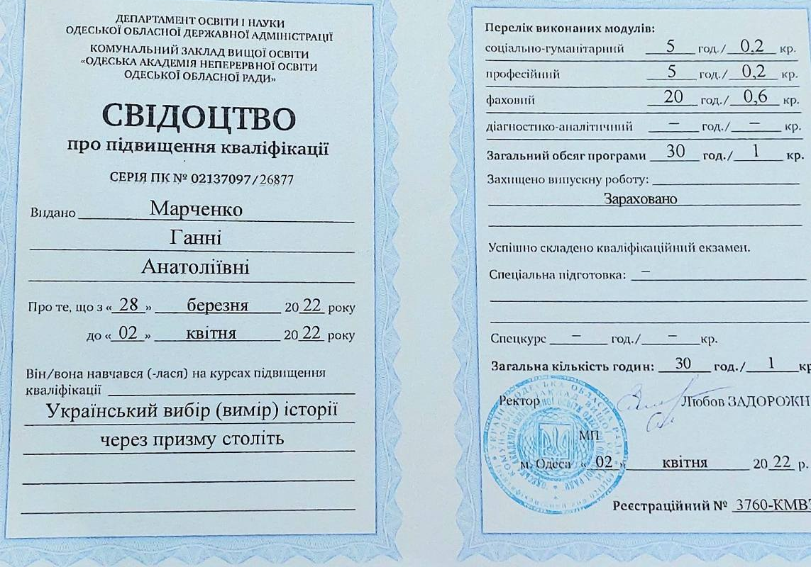


Slide 7
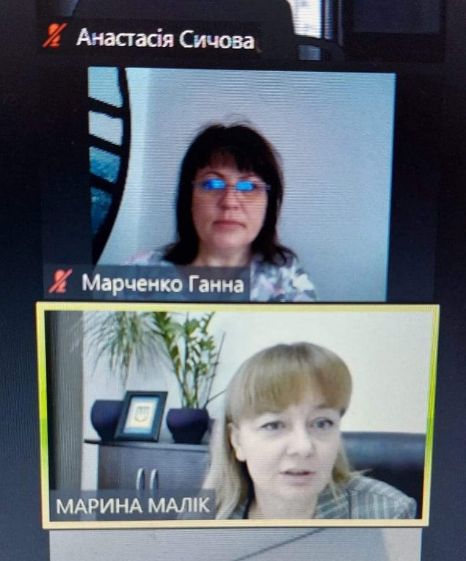
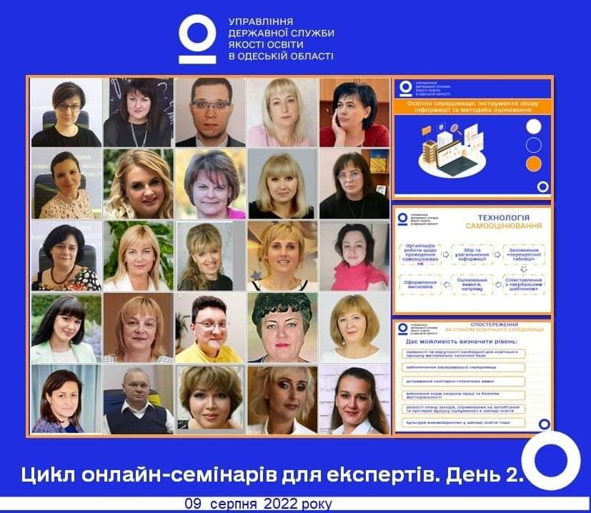
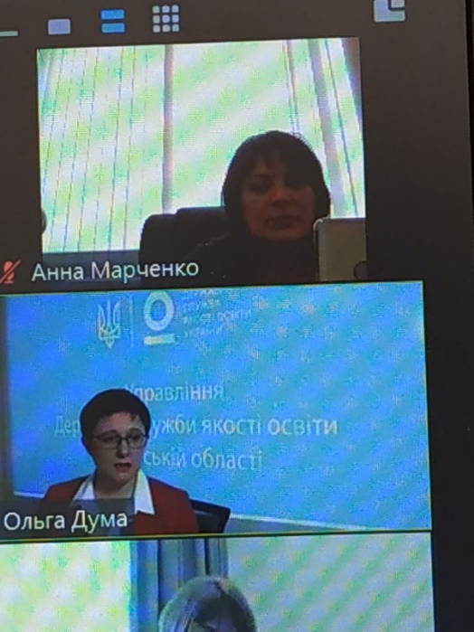
* ІННОВАЦІЙНА ДІЯЛЬНІСТЬ – у 2021 році успішно пройшла навчання та здобула компетентності ЕКСПЕРТА з оцінювання зовнішньої і внутрішньої якості освітньої діяльності ЗЗСО
ГО «Центр розвитку освіти»
Управління державної служби якості освіти в Одеській області

Slide 8
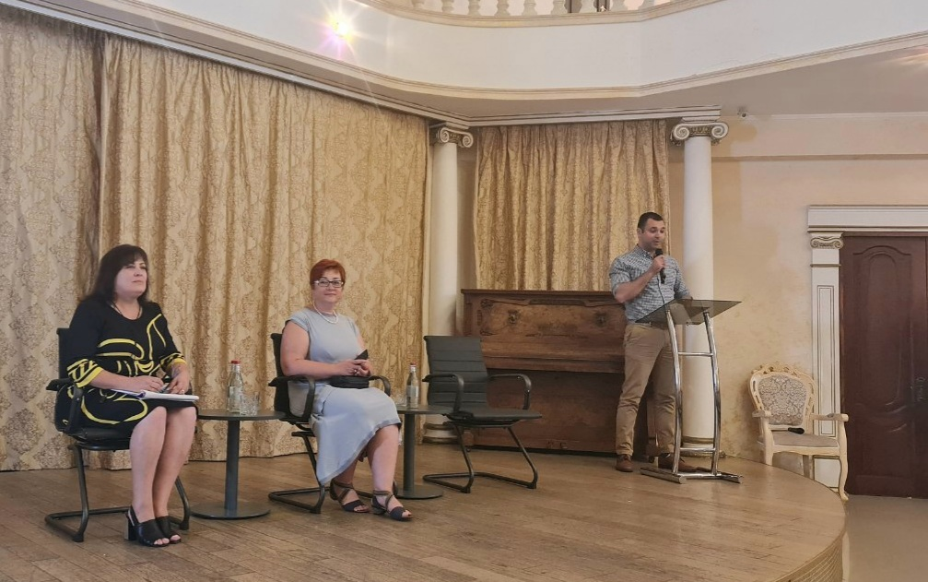
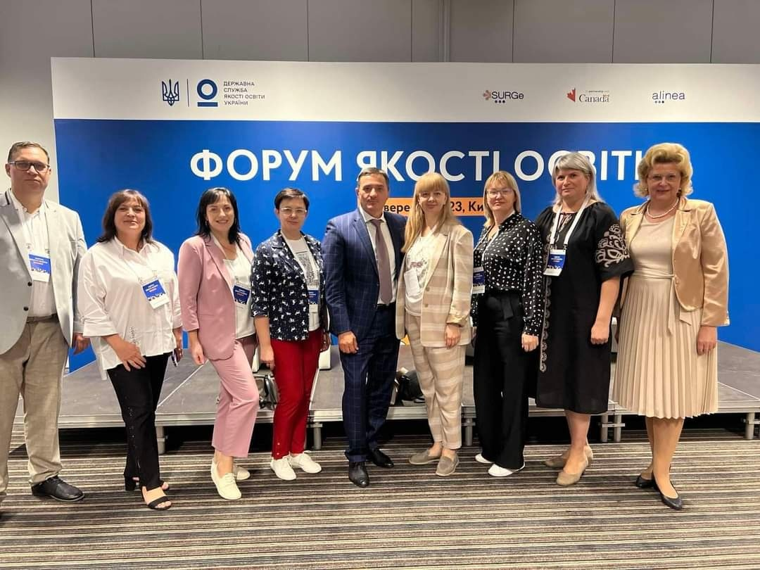

Участь у форумах та конференціях: *Доповідь на обласному форумі щодо реалізації в гімназії реформи харчування, ініційованої Оленою Зеленською. Одеса-2021
Участь у ФОРУМІ ЯКОСТІ ОСВІТИ
ДЕРЖАВНА СЛУЖБА ЯКОСТІ ОСВІТИ
УКРАЇНИ, КИЇВ-2023
Співпраця з Управлінням
якості освіти в Одеській області

Slide 9
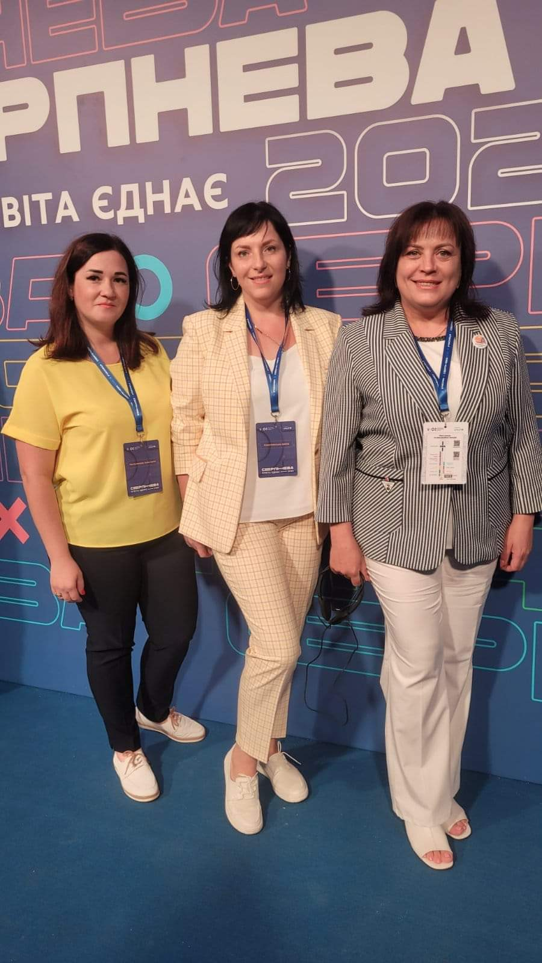
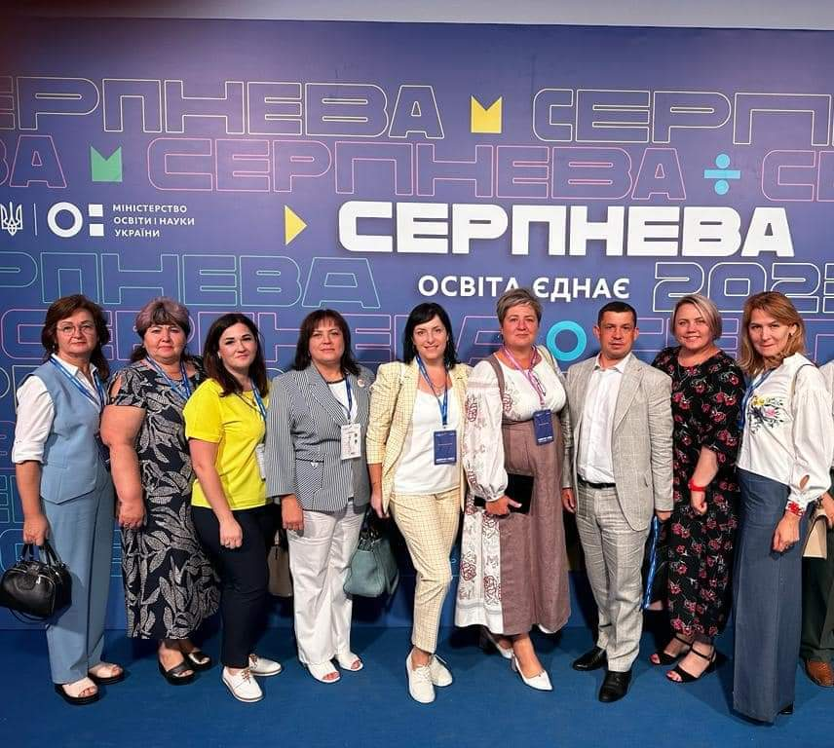
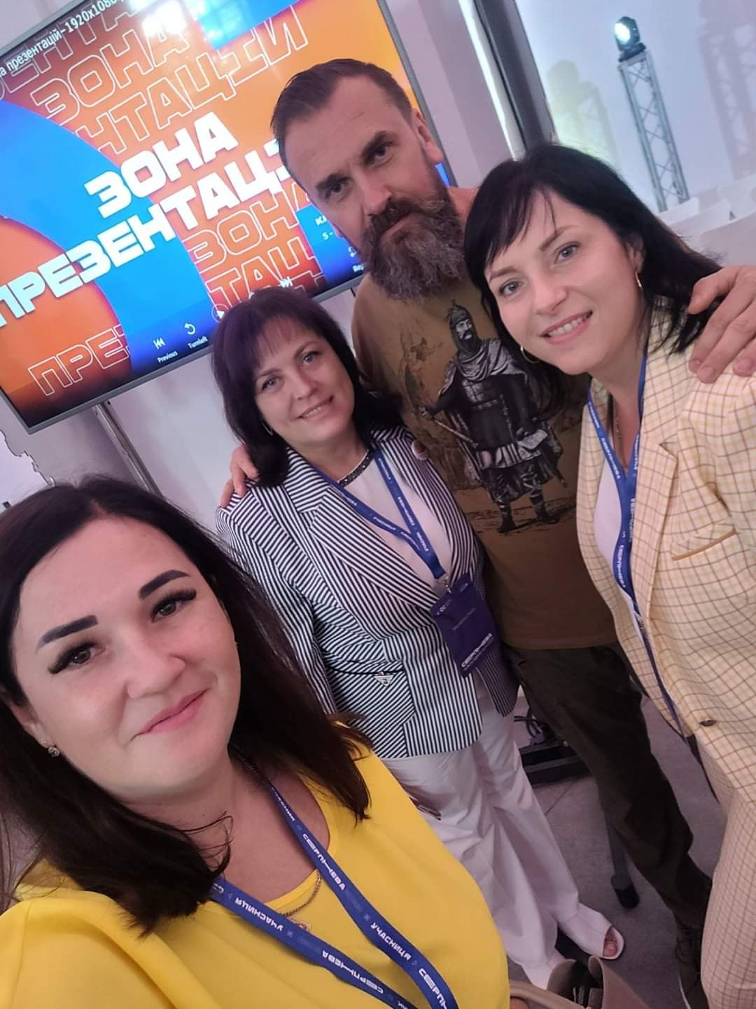
Київ-2023
Серпнева конференція
педагогічних працівників
«Освіта єднає»

Slide 10

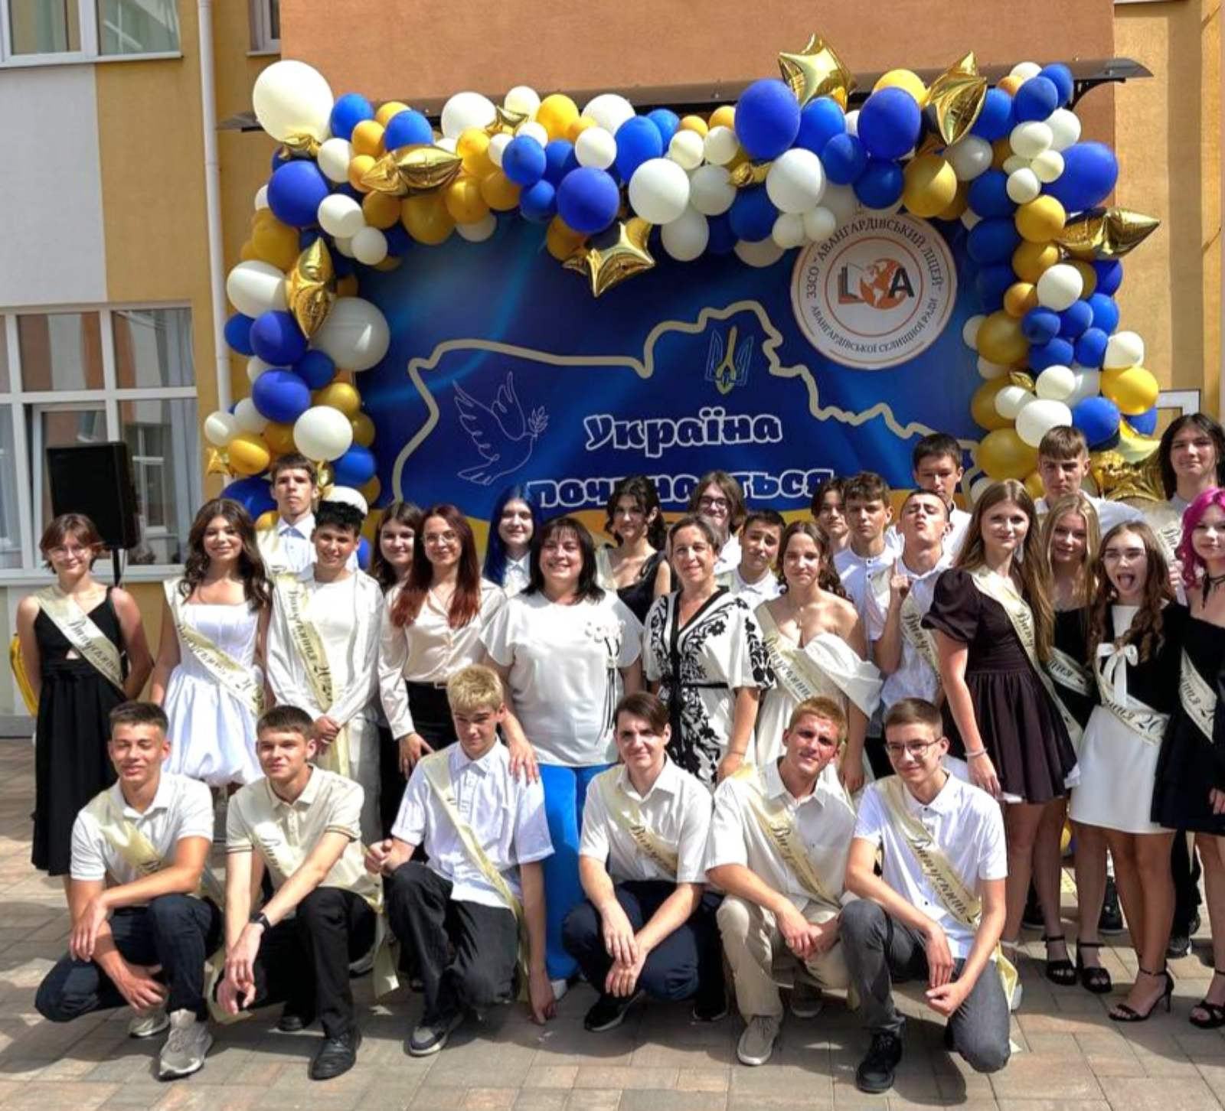

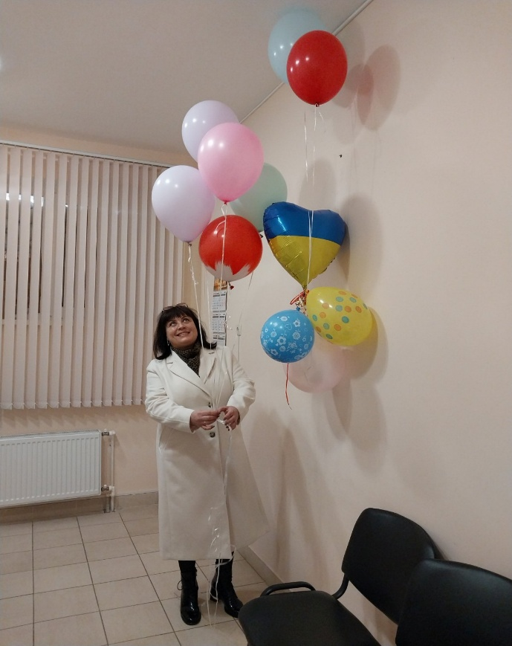
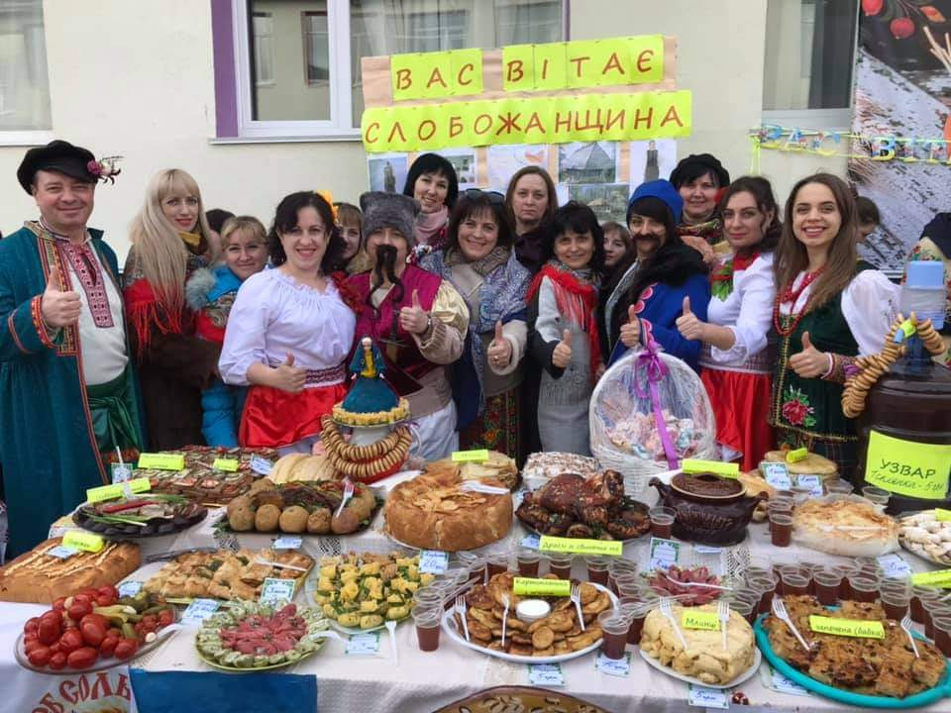
.

Slide 11

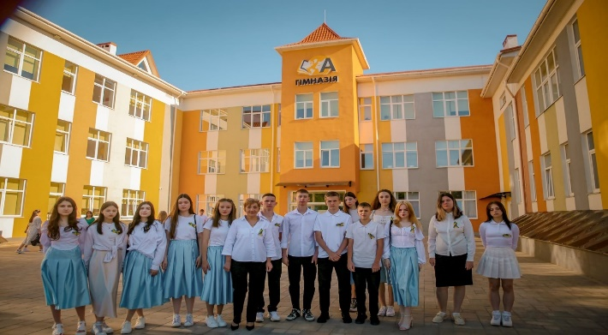
ІНФОРМАЦІЯ
ПРО
ЗАКЛАД
2015 р. – набір учнів до 1 класу при Авангардівському НВК «БЕРІЗКА».
2019 р. - шляхом виділення з Авангардівського навчально-виховного комплексу “Дошкільний навчальний заклад - загальноосвітня школа І ступеня «Берізка», заклад продовжив свою роботу в статусі гімназії як заклад з І-ІІ рівнем освіти і перебував в статусі ЗЗСО «Авангардвіська гімназія» до червня 2024 року.
Статус ліцею заклад отримав на підставі рішення сесії Авангардівської селищної ради (протокол №2830 -VIIІ від 19.06.2024) з метою задоволення потреб громади в освітніх послугах на рівні профільної середньої освіти, відповідно до частини 6 статті 22, підпункту 13 пункту 3 розділу ХІІ «Прикінцеві та перехідні положення» Закону України «Про освіту», статей 32, 34, 35 Закону України «Про повну загальну середню освіту», статей 16, 17 Закону України „Про державну реєстрацію юридичних осіб, фізичних осіб - підприємців та громадських формувань“ статті 26 Закону України «Про місцеве самоврядування в Україні».
Було змінено тип та найменування закладу в «Заклад загальної середньої освіти «Авангардівський ліцей» Авангардівської селищної ради» ( коротка назва ЗЗСО «Авангардівський ліцей»)
ЗЗСО «Авангардівський ліцей» зареєстрований в Єдиному державному реєстрі юридичних осіб, фізичних осіб-підприємців та громадських формувань 27.06.2024 року.

Slide 12
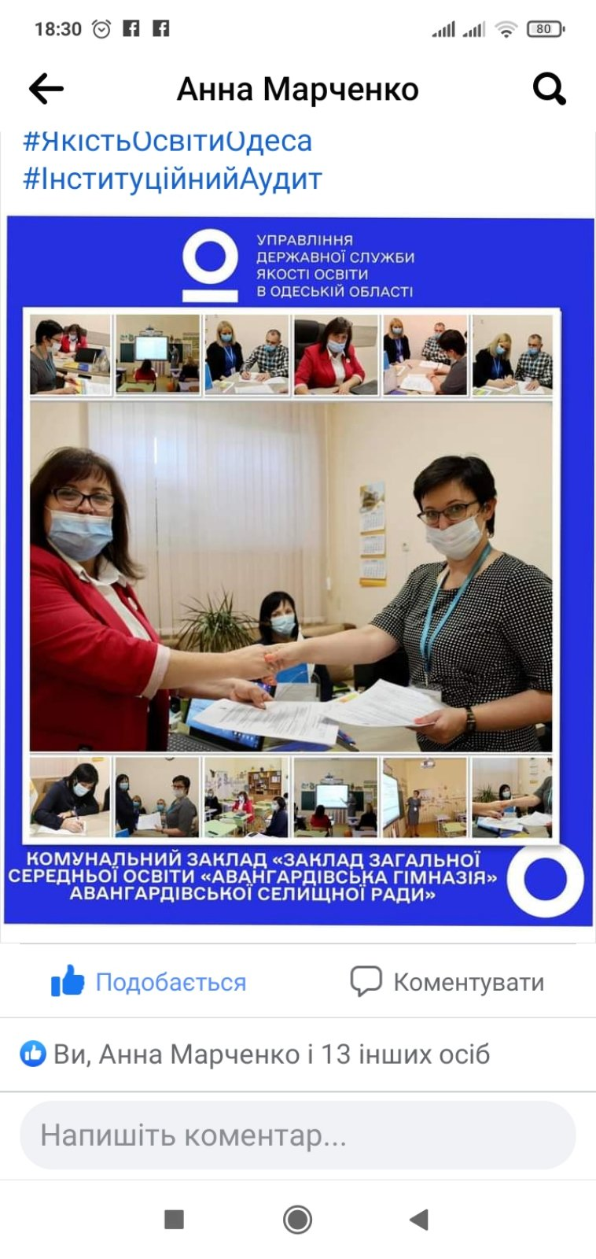
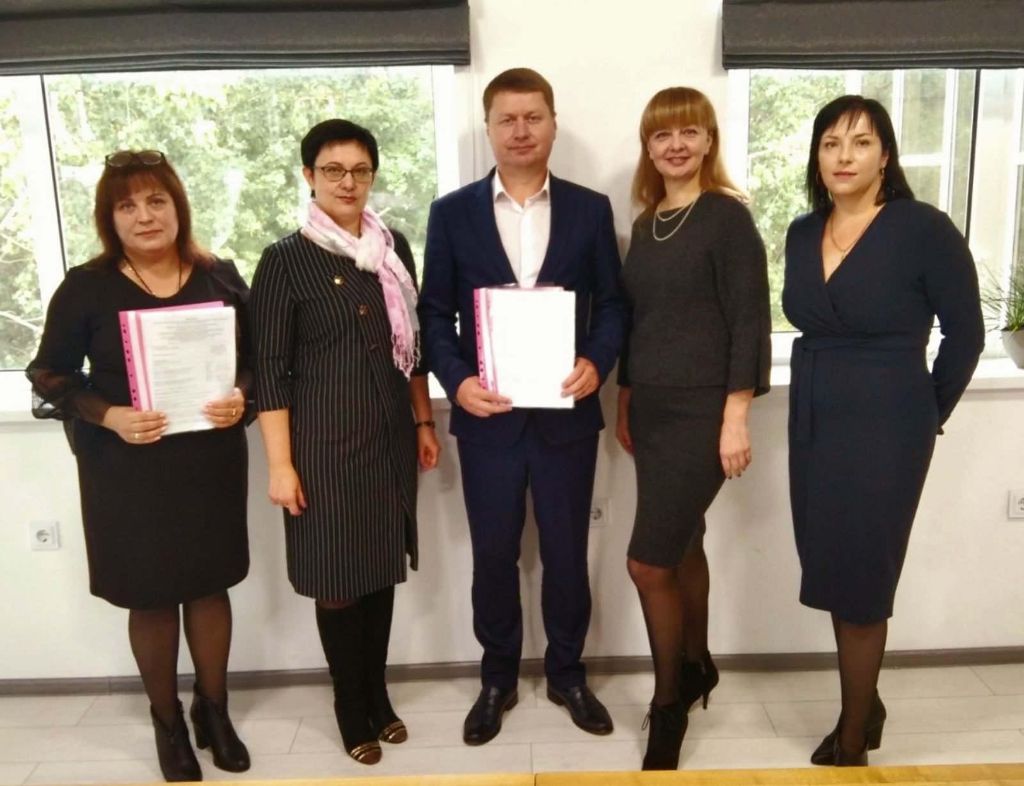
Важливий етап
у розбудові внутрішньої системи якості освіти та удосконалення освітньої діяльності закладу –
позаплановий інституційний аудит, який ми успішно пройшли у 2021 році

Slide 13
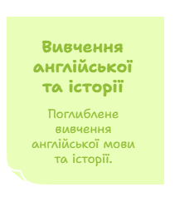
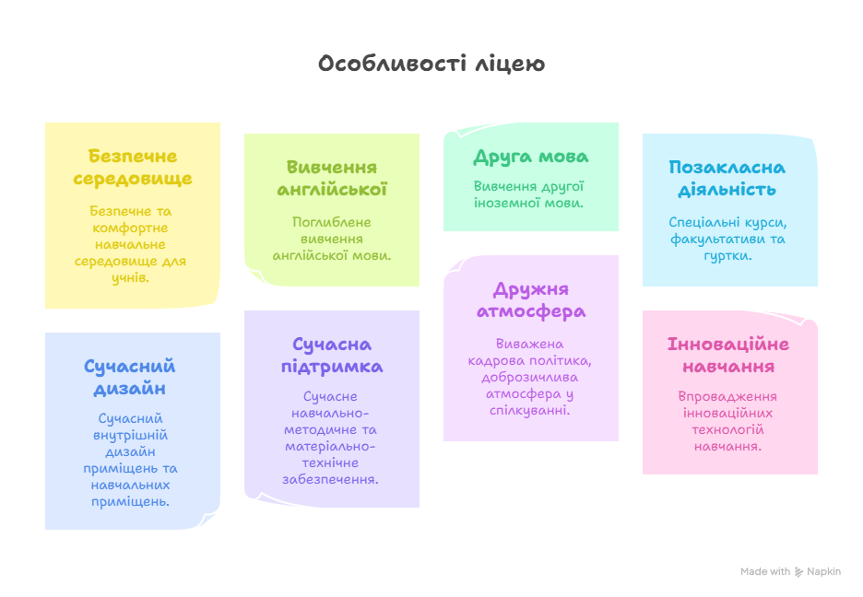
Ліцей сьогодні — це:
безпечне комфортне середовище;
поглиблене вивчення англійської мови та історії;
вивчення другої іноземної мови ;
спецкурси, факультативи, гуртки;
сучасний внутрішній дизайн приміщень та навчальних приміщень;
сучасне навчально-методичне та матеріально - технічне забезпечення;
виважена кадрова політика, доброзичлива атмосфера у спілкуванні;
впровадження інноваційних технологій навчання.

Slide 14
Позитивні індикатори управлінської діяльності:
Потужний, творчий, цілеспрямований, активний колектив.
Об’єднаний спільною метою, готовий до інновацій та удосконалення, якому присутня здорова конкуренція. Сьогодні є можливість обирати досвідчених педагогів , про наш заклад знають і хочуть у нас працювати.
2. Безпечне, комфортне, безбар’єрне (інклюзивне) освітнє середовище в закладі, наявність ресурсної кімнати, психологічної служби. Співпраця закладу з інклюзивно-ресурсним центром.
Наявність укриттів, що забезпечує навчання за денною формою 100% учнів.
Перехід на автономію дав можливість швидше реагувати на потреби , ми закупили багато сучасного обладнання, майже в кожному кабінеті вже маємо мультимедійні комплекси чи панелі. Облаштували найсучасніший Клас безпеки та осередок Захисту України, кабінети технології запроваджено курс «Робототехніка».
5. Одними з перших в області підключились до реформи шкільного харчування, брали участь в різних проєктах, ділились досвідом на рівні країни. Організували на належному рівні роботу опорної кухні.

Slide 15
6. Нам довіряють батьки, вони – наші партнери. Постійний діалог з
батьками з метою покращення якості освіти дітей, їх виховання, психологічного стану, здоров’я, дозвілля тощо на засадах дитиноцентризму.
7. Наші учні – учасники і переможці різноманітних проєктів, конкурсів, олімпіад, робіт МАН. Педагоги докладають багато зусиль, щоб мотивувати, зацікавити, допомогти і заохотити винагородою.
І наша гордість – наш Театральний гурток. А започатковані саме в нашому ліцеї творчі проєкти «Переможна коляда» і «Україна туристична» є щорічними і найкраще мотивують учнів і батьків до вивчення історії, культури, мови українського народу. Я пишаюся цими проєктами, бо вони об’єднують всю шкільну родину- дітей, батьків, вчителів, громаду.
8. Постійне навчання і підвищення кваліфікації педагогів, співпраця з Академією неперервної освіти. Наші педагоги залучалися до проведення вебінарів, навчання вчителів НУШ (лекції), до інноваційної на сьогодні «супервізії» вчителів. Ми в цьому проєкті.
На базі нашого ліцею організовувались районні предметні олімпіади, творчі конкурси, змагання. Другий ріку нас проводиться НМТ , відповідальними особами і інструкторами є наші педагоги.
9. Національно-патріотичне виховання - основа виховної системи ліцею.

Slide 16
9. Запровадження допрофільної підготовки: поглиблене вивчення англійської мови, другої іноземної мови (німецької), історії України.
Контингент учнів, який постійно збільшується.
11. Виважена кадрова політика. Якісний педагогічний склад, 100% забезпечення кадрами. Психологічний комфорт учасників освітнього процесу.
12. Територіальна доступність, дієва програма «Шкільний автобус».
13. Розроблена в закладі внутрішня система оцінювання якості освіти.
14. Наявність дієвих угод співпраці з закладами передвищої та вищої освіти.
15. Наявність дієвої стратегії функціонування та розвитку закладу.
16. Готовність до змін та інновацій.
17. Підтримка засновника і громади. Сприятливий мікроклімат та позитивний імідж Авангардівського ліцею.
18. Можливості створення академічного ліцею на базі нашого закладу.

Slide 17
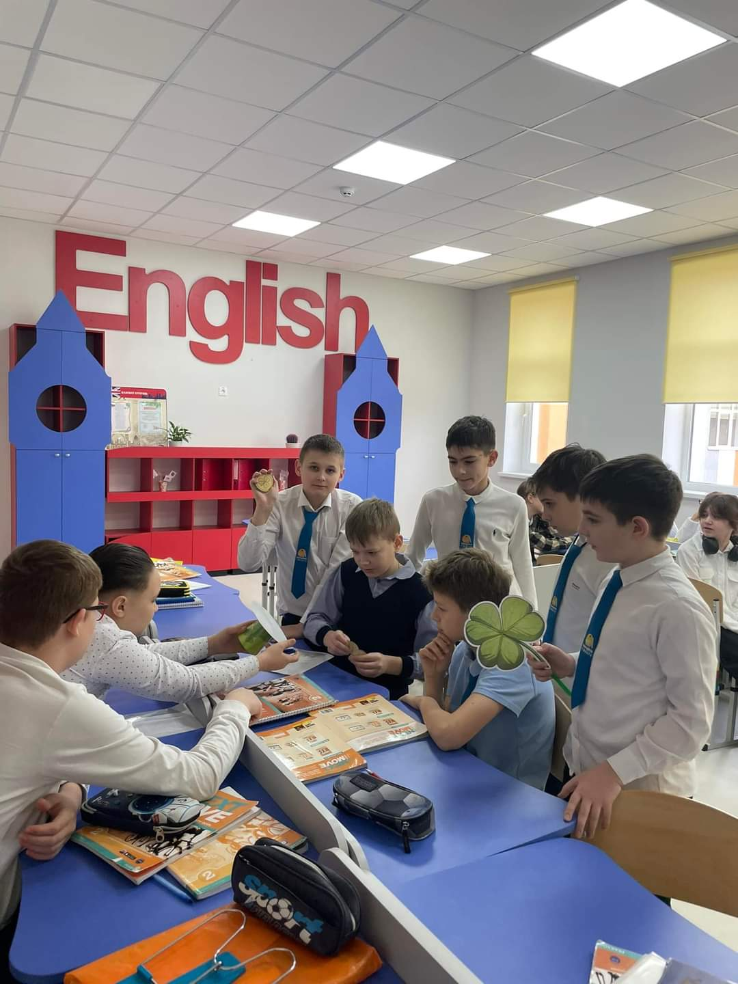
КОНТИНГЕНТ УЧНІВ 2019-2025 рр
Навча-льний рік | 2019/ 2020 | 2020/ 2021 | 2021/ 2022 | 2022/ 223 | 2023/ 2024 | 2024/ 2025
кількість учнів | 274 | 343 | 436 | 530 | 690 | 835
кількість класів | 9 | 11 | 14 | 18 | 23 | 28

Slide 18
ЧИСЕЛЬНИЙ СКЛАД ПРАЦІВНИКІВ
навчальний Рік кількість працівників | 2019/ 2020 | 2020/ 2021 | 2021/ 2022 | 2022/ 2023 | 2023/ 2024 | 2024/ 2025 | 2025/ 2026
педагогічних працівників | 24 | 25 | 30 | 38 | 52 | 62 | 72
непедагогічні працівники | 10 | 11 | 12 | 15 | 36 | 40 | 43

Slide 19
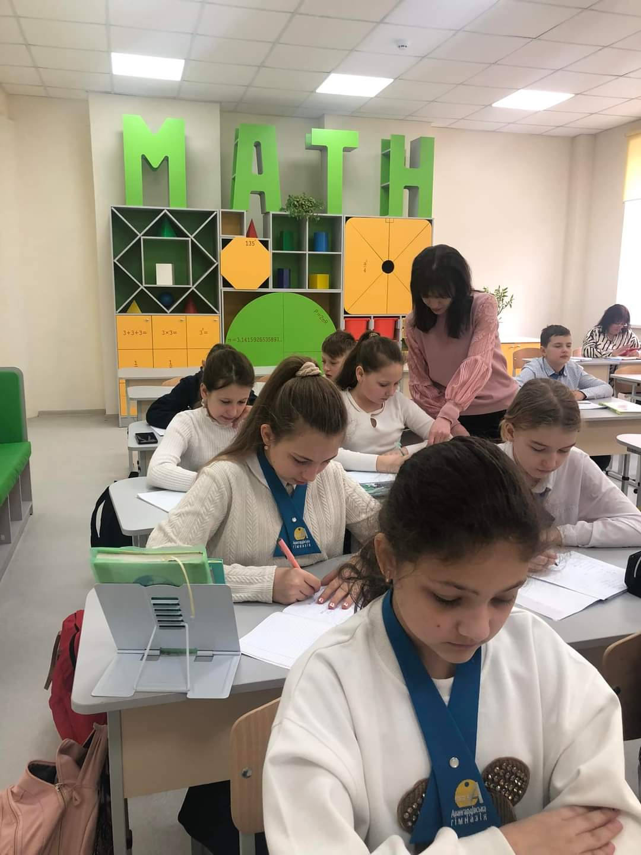
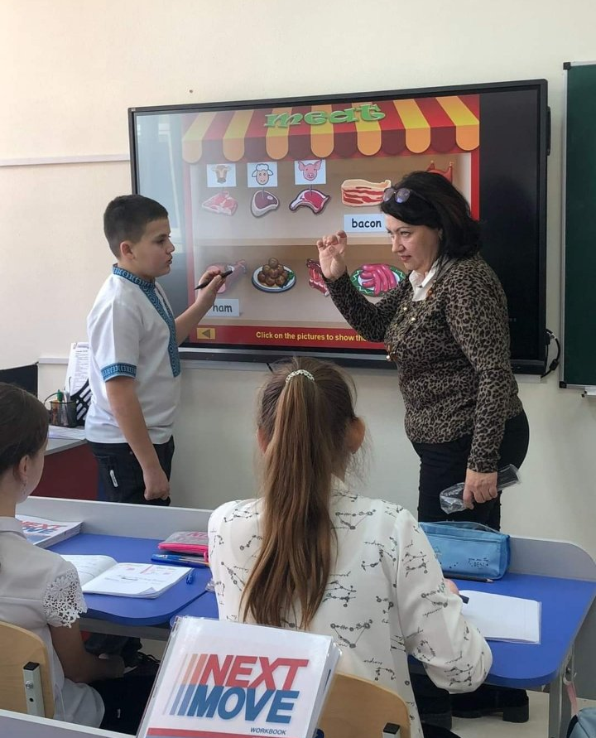
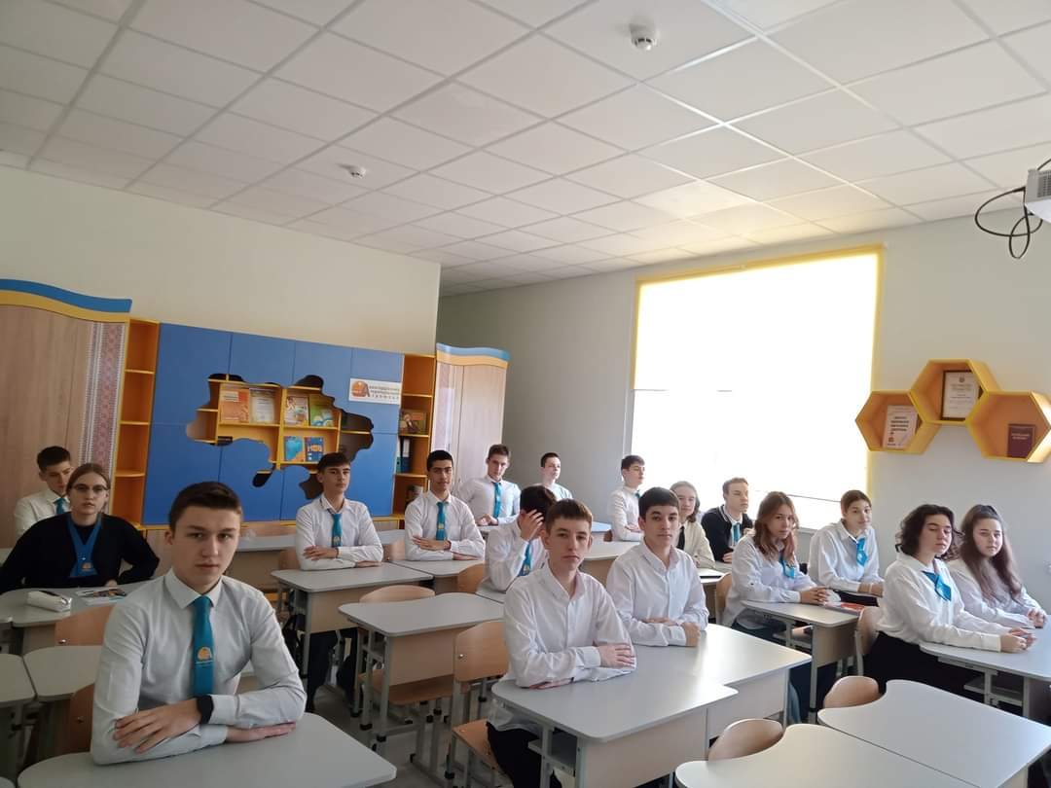
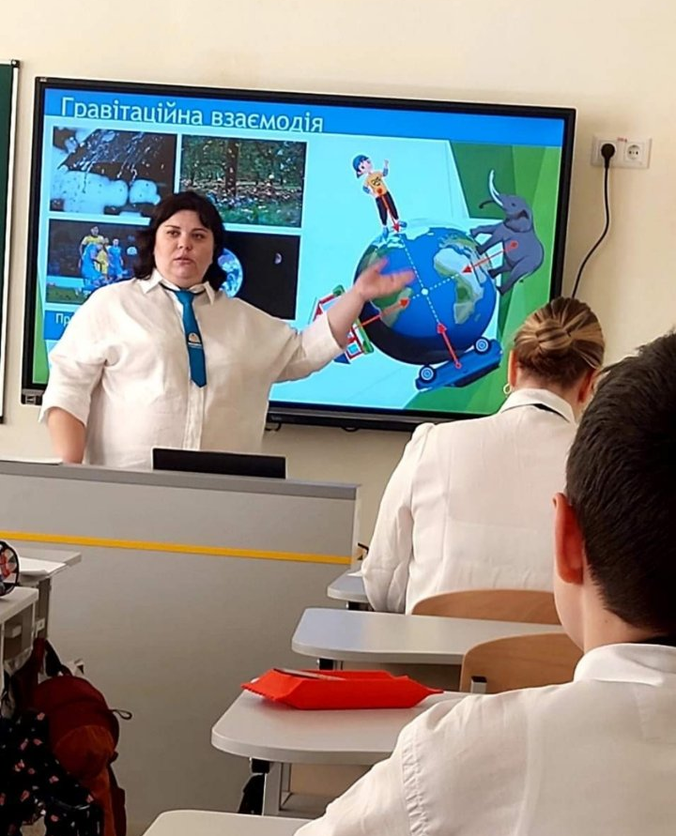
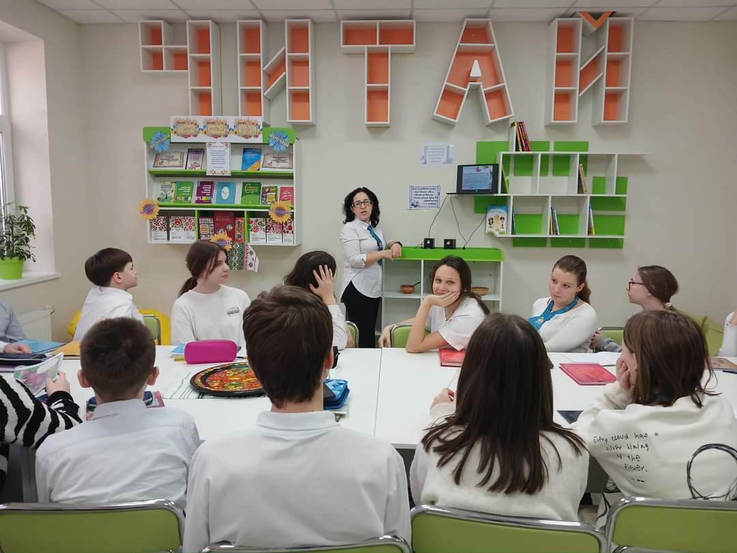
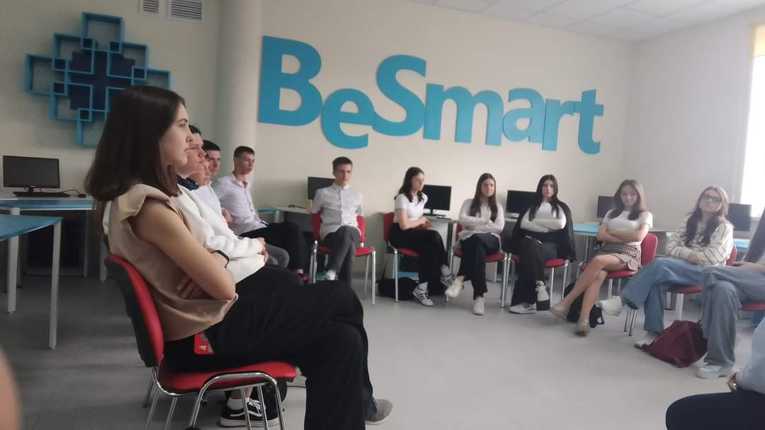
МАТЕРІАЛЬНО-ТНЕХНІЧНЕ ЗАБЕЗПЕЧЕННЯ ЗАКЛАДУ

Slide 20
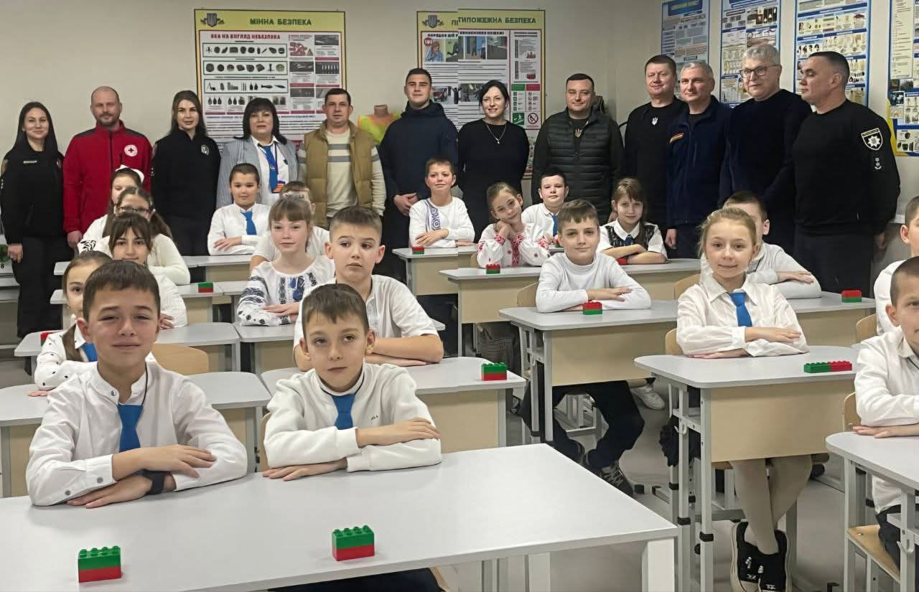
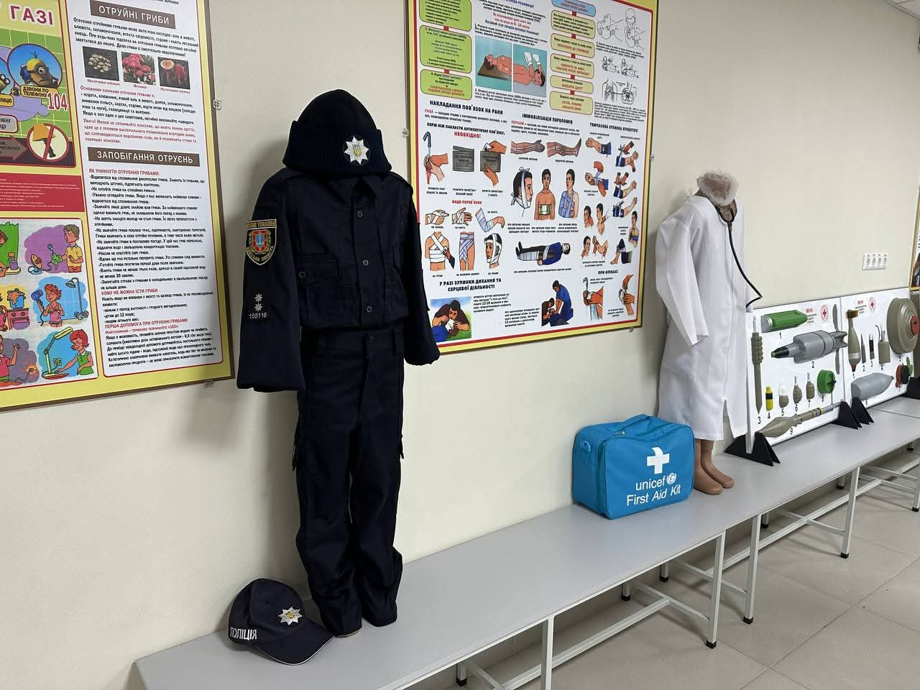
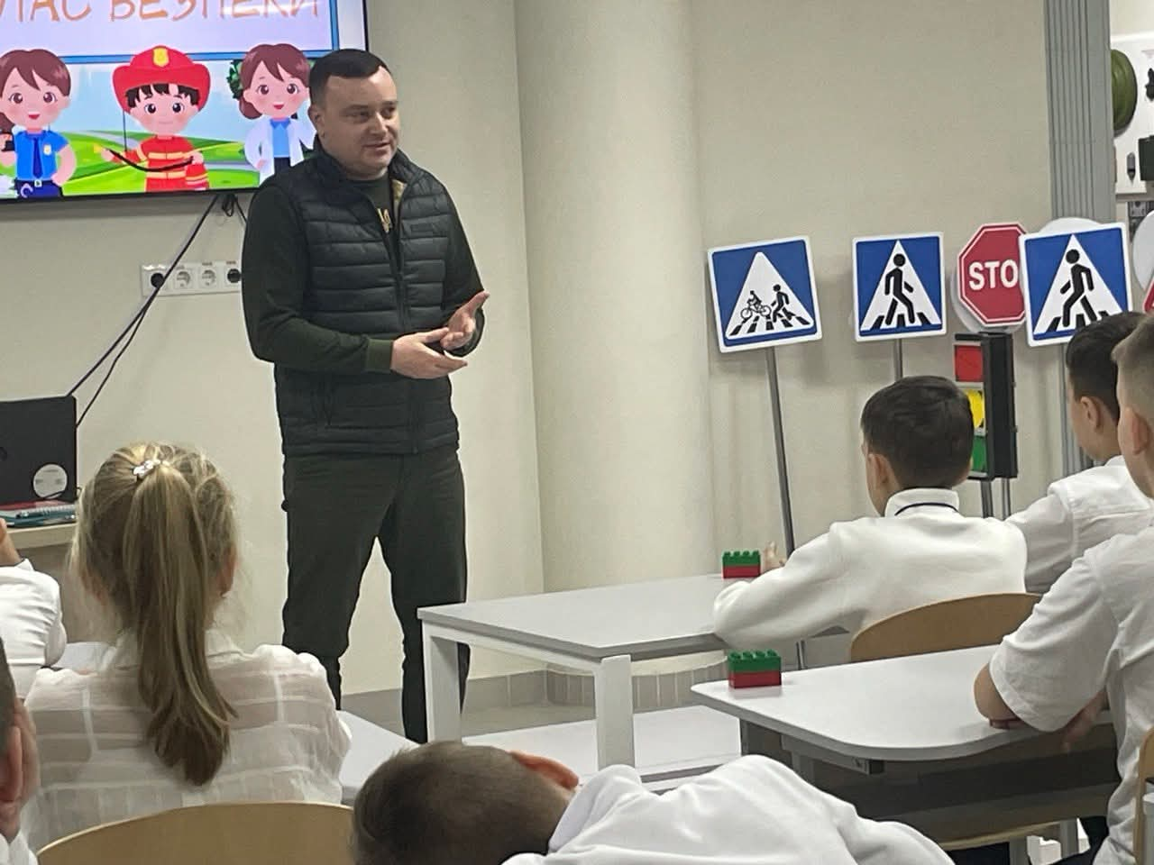
Клас безпеки

Slide 21
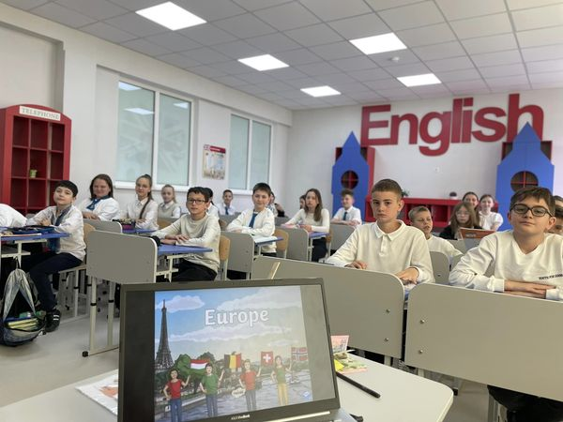
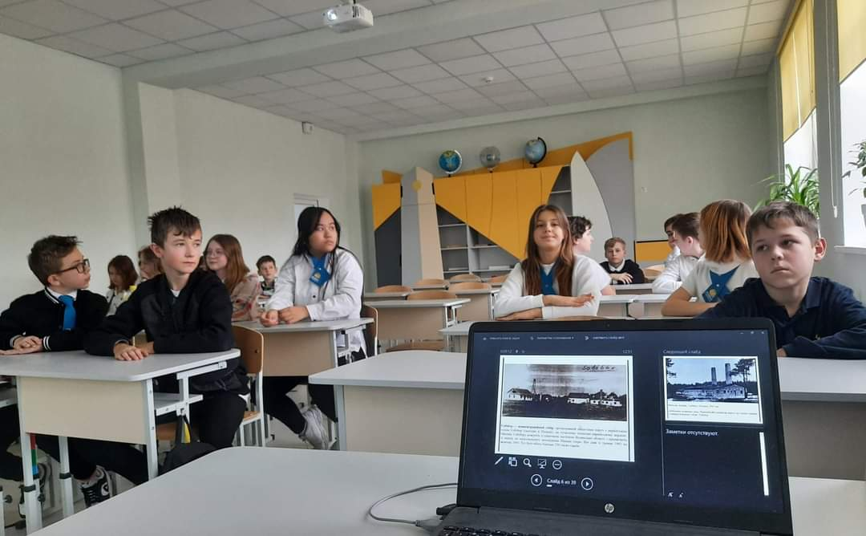
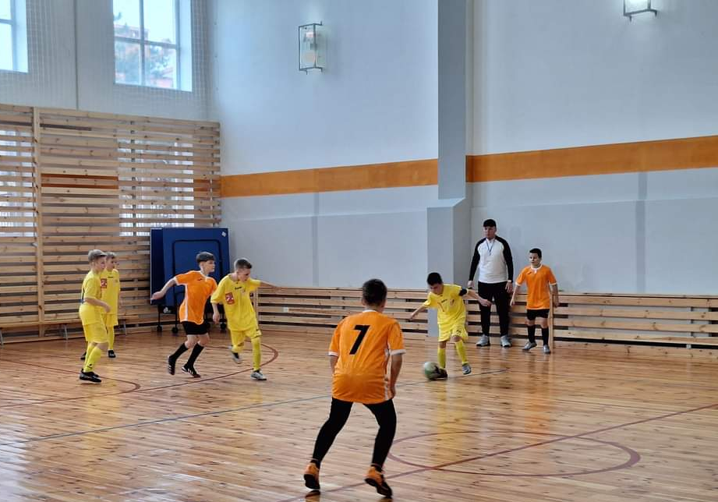
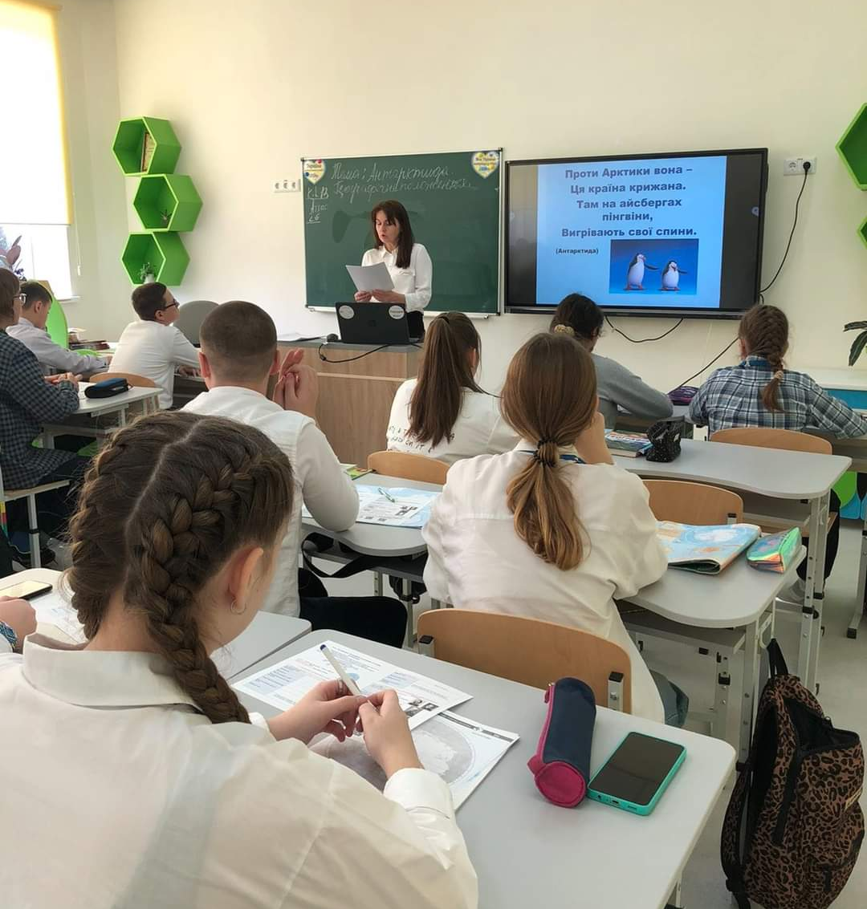
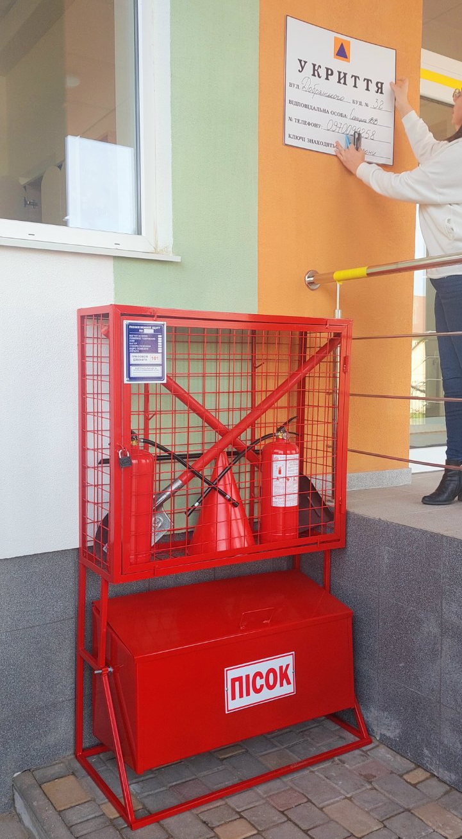
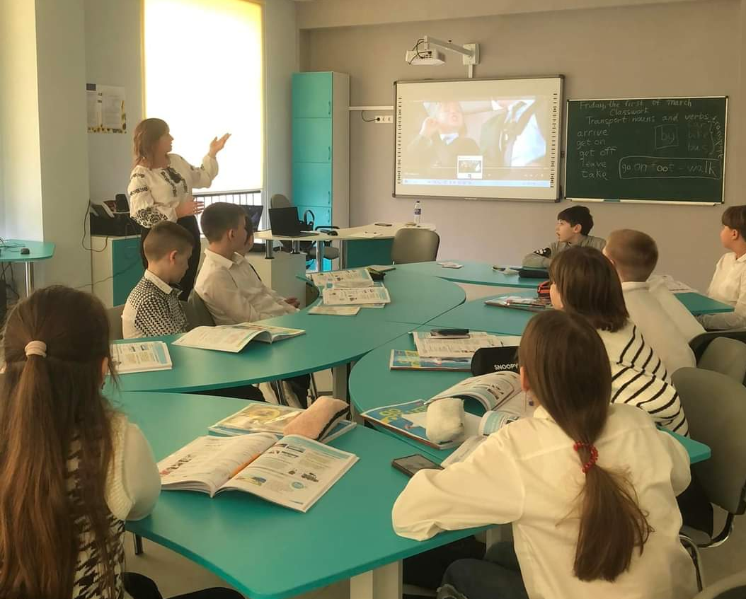
МАТЕРІАЛЬНО-ТНЕХНІЧНЕ
ЗАБЕЗПЕЧЕННЯ ЗАКЛАДУ

Slide 22
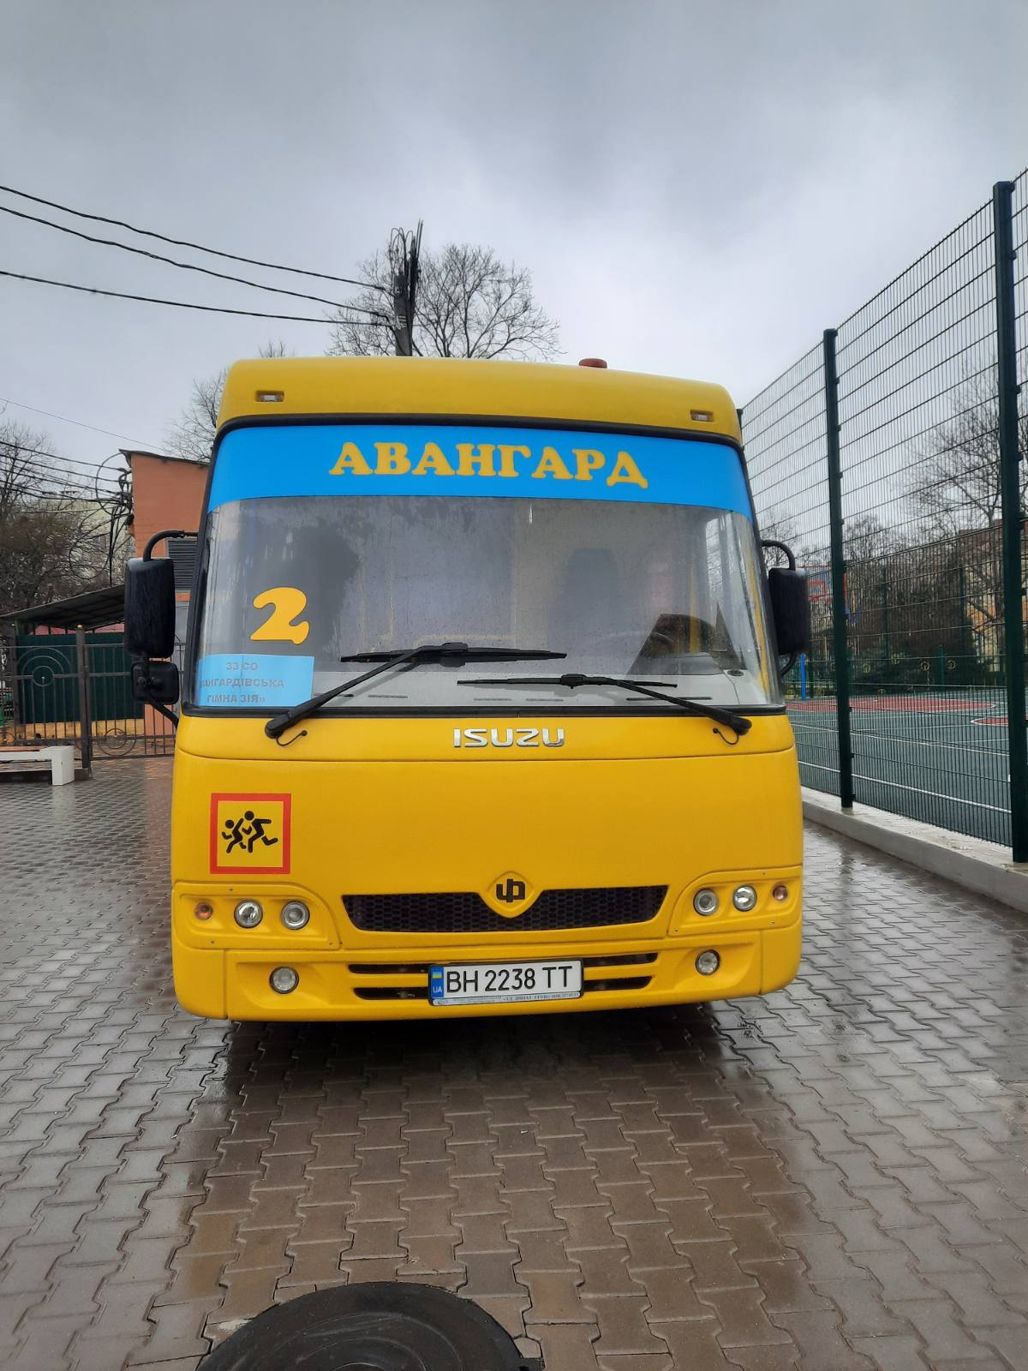
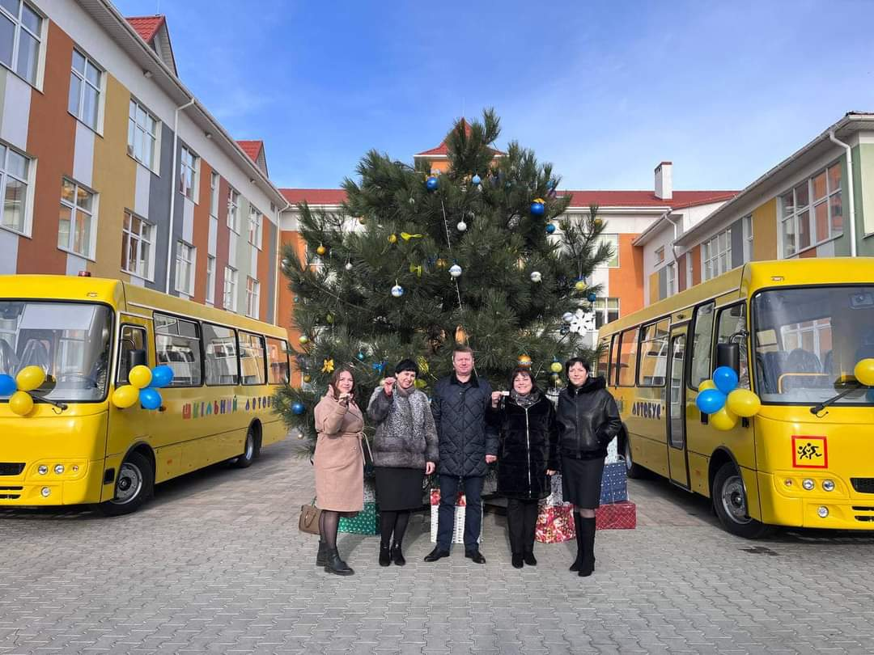
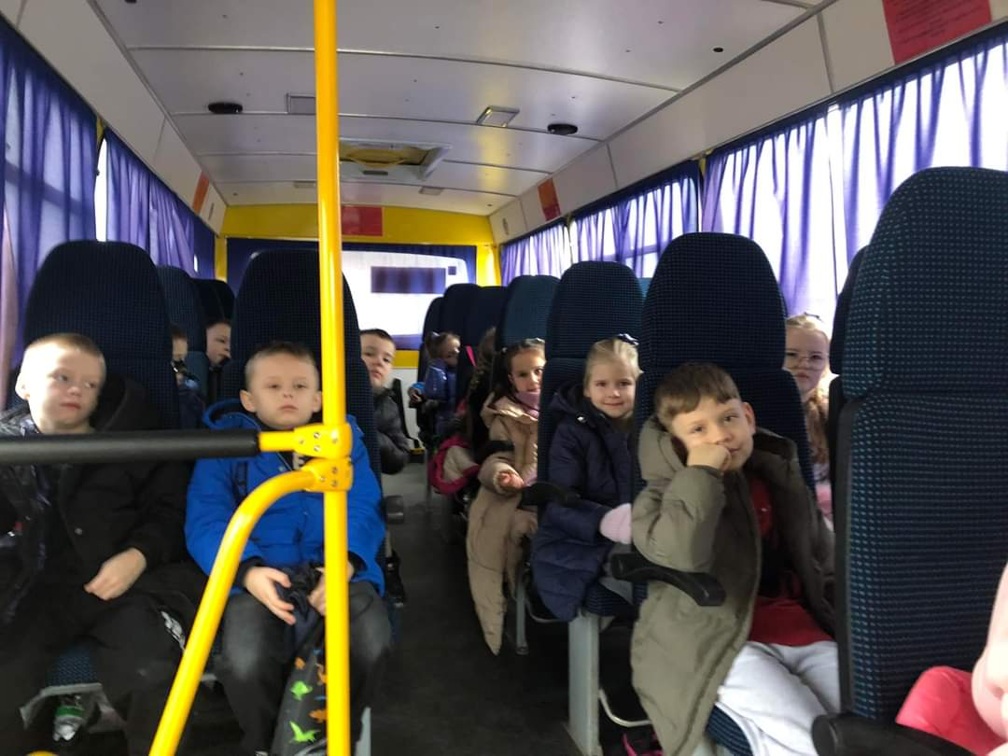
Програма «Шкільний автобус» діє в гімназії з 2019 року

Slide 23
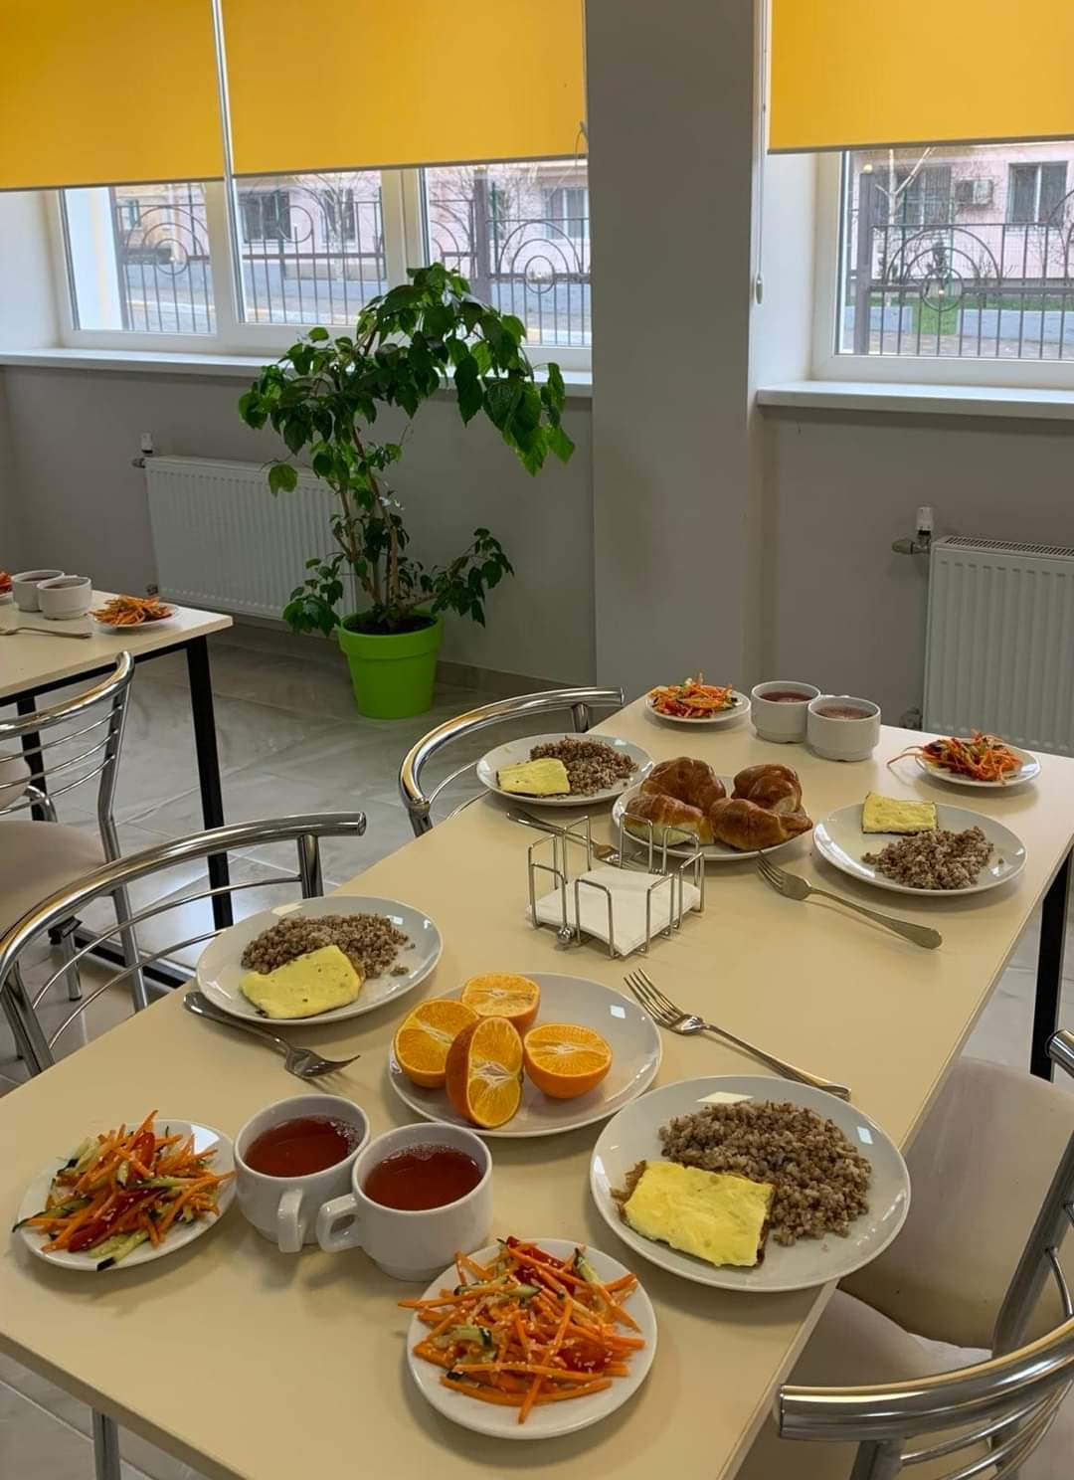
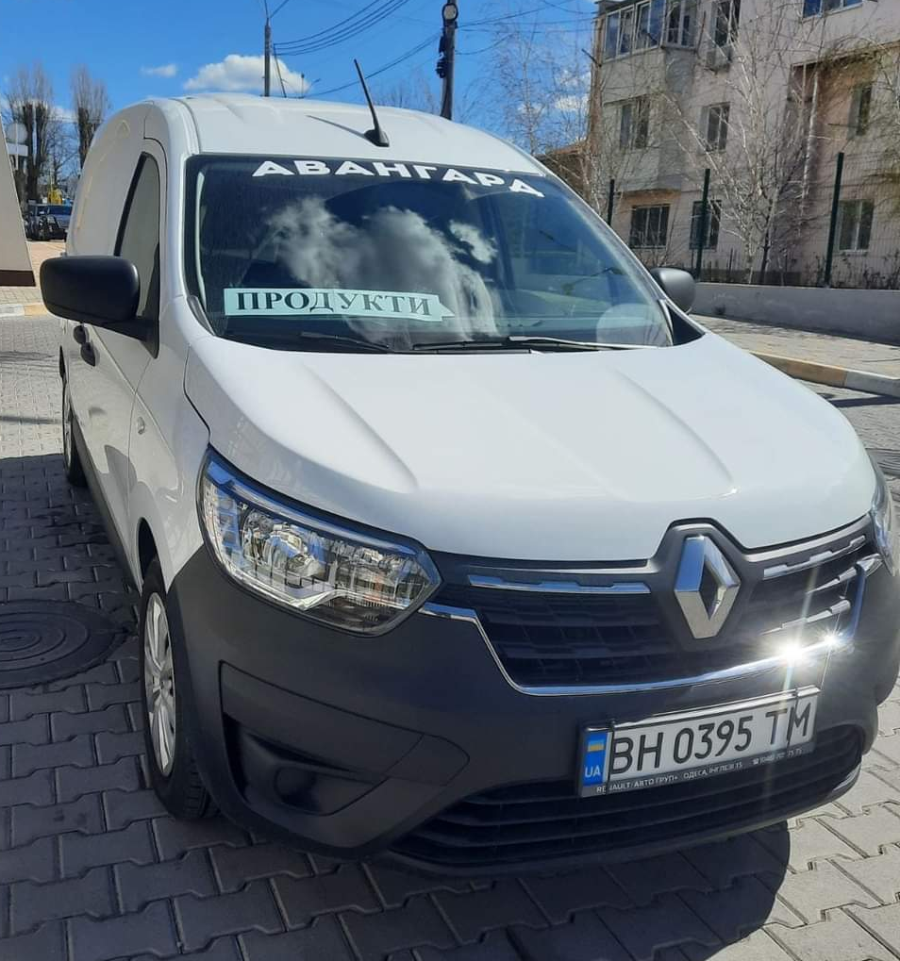
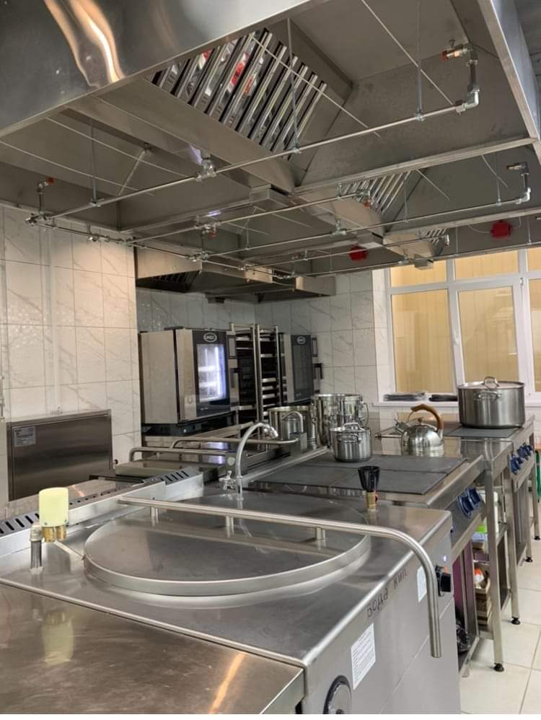
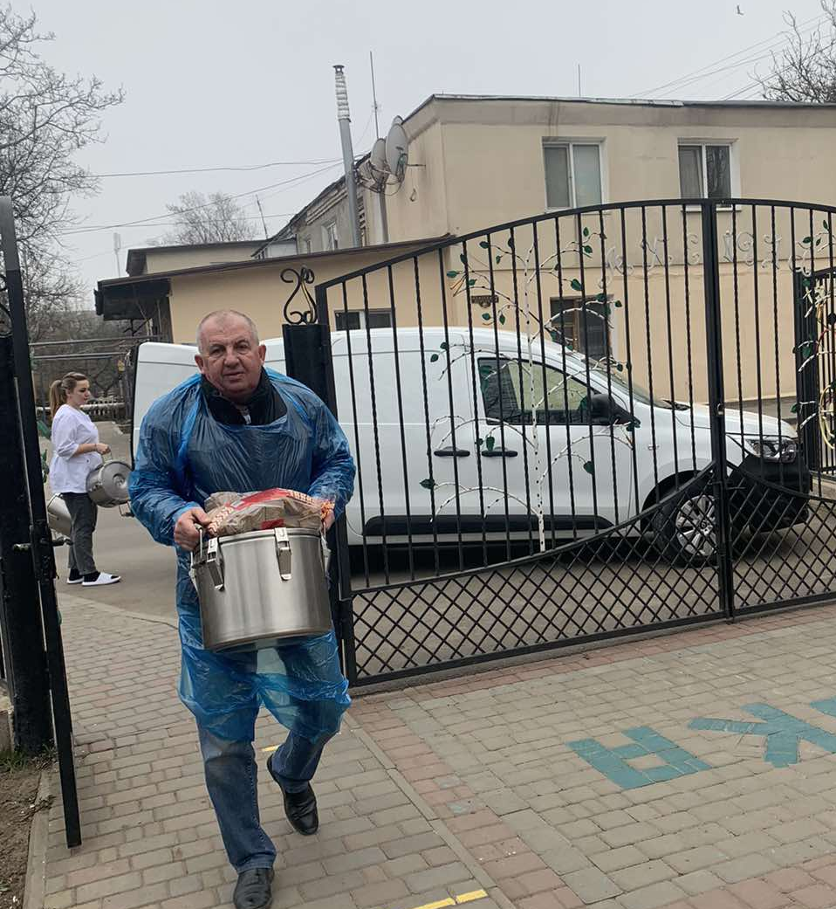
У 2020 році за ініціативою першої леді України Олени Зеленської стартувала реформа системи шкільного харчування, а з 2021 року ЗЗСО «Авангардівська гімназія» активно долучилися до впровадження системи НАССР і розпочали оновлення шкільного меню відповідно до рекомендацій Євгена Клопотенка та нового Порядку харчування учнів, що значно підвищило якість харчування.
Реформа харчування – заради здоров’я дітей!
На базі гімназії створено ОПОРНУ КУХНЮ, яка забезпечує гарячим харчуванням
два заклади освіти громади
У січні 2024 року шкільний харчоблок розпочав свою роботу в новозбудованому корпусі, обладнаний за всіма сучасними вимогами; введено штатну одиницю медичної сестри з дієтичного харчування.

Slide 24
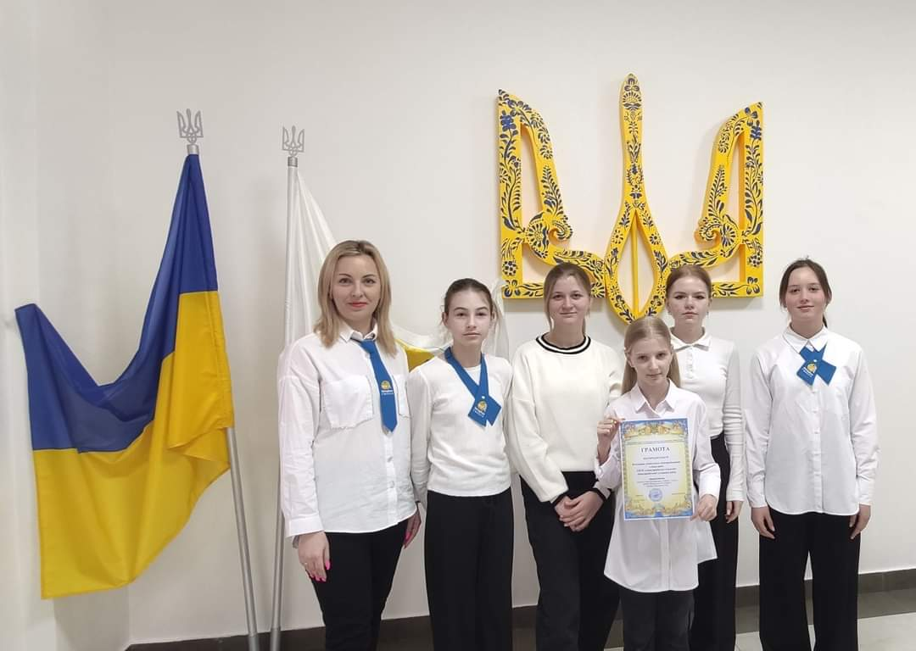




Робота з обдарованими та здібними учнями – один з пріоритетних напрямків

Slide 25





Slide 26



УЧНІВСЬКИЙ ПАРЛАМЕНТ ЗАСІДАННЯ

Slide 27



ПРОФОРІЄНТАЦІЯ,
співпраця з закладами вищої та передвищої освіти

Slide 28






Волонтерська та благодійна діяльність

Slide 29


УПРАВЛІНСЬКІ ПРОЦЕСИ ЗАКЛАДУ ОСВІТИ
• підвищення ефективності освітнього процесу на основі результатів моніторингу, здійсненого в закладі;
• приведення освітнього та управлінського процесів у відповідність до вимог законодавства та запитів учасників освітнього процесу
Місія директора – створення сприятливого і комфортного середовища для динамічної взаємодії освітніх процесів і розвитку в колективі готовності до змін.
.

Slide 30


С Т Р А Т Е Г І Я Р О З В И Т К У
Заклад загальної середньої освіти
“Авангардівський ліцей"
Авангардівської селищної ради
на 2024 - 2029 рр

Slide 31


З М І С Т
Вступ………………………………………………………………………………….…...2
Цінності. Місія. Візія закладу.
Основні принципи діяльності закладу.
Основні цілі стратегії розвитку.
Показники ефективності стратегії розвитку.
І. Освітнє середовище………………………….………………………………......…... .9
ІІ. Освітня діяльність……………………………………………………..….. ..……...24
ІІІ. Педагогічна діяльність педагогічних працівників ……………..………..…….30
Система оцінювання здобувачів освіти ……………………………………..…...34
Освітній простір виховної діяльності. ………………………...……………….....38
Управлінські процеси закладу освіти…………………………………………….43
Впровадження, контроль та оцінка результатів стратегії……………………..54

Slide 32


Slide 33
КОНТИНГЕНТ УЧНІВ 2025-2030 рр
Навча-льний рік | 2025/ 2026 | 2026/ 2027 | 2027/ 2028 | 2028/ 2029 | 2029/ 2030 | 2030/ 2031
кількість учнів | 935 | 960 | 965 (615) | 965 (615) | 965 (615) | 965 (615)
кількість класів | 31 | 32 | 33 (20) | 33 (20) | 33 (20) | 33 (20)

Slide 34
Якісний склад педагогічних працівників
Рік атестації | Загальна кількість педагогічних працівників | Кваліфікаційна категорія « спеціаліст » | Кваліфікаційна категорія « спеціаліст ІІ категорії » | Кваліфікаційна категорія « спеціаліст І категорії » | Кваліфікаційна категорія « спеціаліст вищої категорії» | Педагогічне звання « старший учитель » | Педагогічне звання « учитель-методист »
2022 | 30 | 12 | 5 | 4 | 5 | 4
2023 | 38 | 10 | 6 | 5 | 8 | 4 | 2
2024 | 54 | 21 | 9 | 11 | 13 | 5 | 3
2025 | 62 | 24 | 11 | 12 | 15 | 7 | 3
2026 | 72 | 22 | 14 | 18 | 18 | 9 | 5
2027 | 74 | 20 | 15 | 20 | 19 | 10 | 6

Slide 35

ЦІННОСТІ ЛІЦЕЮ:

Slide 36
МІСІЯ ЛІЦЕЮ:
створення доступного і безпечного освітнього середовища,
забезпечення якісної початкової та повної загальної середньої освіти для формування всебічно гармонійно розвиненої, здорової, конкурентоспроможної особистості
Запровадження якісної профільної освіти
виховання здобувача освіти, здатного впливати на свою особистісну освітню траєкторію
удосконалення професійної майстерності, розвитку творчої ініціативи педагогів в умовах розбудови нової української школи.
Заклад прагне максимально адаптуватися до здобувачів освіти з їхніми індивідуальними й творчими уподобаннями та здібностями.

Slide 37


Стратегічна мета: Створення середовища, яке б сприяло формуванню, повноцінного інтелектуального, творчого, морального, фізичного розвитку випускника ліцею, спроможного реалізувати власний позитивний потенціал.
ВІЗІЯ закладу:
Наш заклад - ліцей радості і можливостей для дітей, ліцей творчості для вчителів, ліцей спокою для батьків.

Slide 38
Підвищення професіоналізму вчителя, мотивація і стимулювання вчителів до самовдосконалення та участі в конкурсах професійної майстерності, сертифікації; підтримка нових ідей стимулювання-заохочення тощо; інноваційна діяльність колективу
Удосконалення роботи з розвитку обдарувань учнів; забезпечення високої результативності участі учнів в олімпіадах, інтелектуальних конкурсах і змаганнях; вихід на міжнародні проєкти;
Активізація учнівського самоврядування - створення молодіжної ради ; простір без насильства і дискримінації;
Підвищення якості знань учнів (рівня навчальних досягнень), мотивації учнів до навчання, профільна підготовка і готовність до продовження освіти;
Забезпечення якісної профільної освіти;
Пошуки додаткових джерел фінансування ліцею, дозволених законодавством. Удосконалення матеріально-технічної бази:
(Музей-світлиця, сучасний медіа-простір (бібліотечний, інформаційний), обладнати музичний кабінет, методичний кабінет для педагогів як центр професійного розвитку, джерела матеріального заохочення працівників, учнів .

Slide 39
З 2027 року в Україні розпочнеться реалізація реформи профільної середньої освіти.
Завдання ліцею — забезпечити свободу вибору та наблизити профільну освіту до потреб кожного учня й учениці.
Старшокласники зможуть обирати профіль навчання, курси та навчальні предмети, ми забезпечимо проведення якісної профорієнтаційної роботи та врахуємо потреби учнівства в тих чи інших курсах і напрямках.
Важлива мета реформи профільної середньої освіти — змінити культуру взаємодії в освітньому середовищі для того, щоб там могли зростати вільнодумні люди, здатні пропонувати нові рішення для локальних і глобальних викликів.
Ризики:
Якісний склад педагогів, володіння найновітнішими цифровими технологіями
Контингент учнів
Матеріально-технічна база
ВІЗІЯ АКАДЕМІЧНОГО ЛІЦЕЮ : доступ до вищої освіти
Стратегічна мета: Освіта - має готувати до життя!!!

Slide 40
Академічний ліцей
Особливості академічного ліцею:
Профільна освіта:
Учні обирають навчальний профіль, що відповідає їхнім інтересам та майбутнім планам щодо вищої освіти.
Поглиблене вивчення предметів:
Ліцеї надають можливість більш детально вивчати певні дисципліни, що важливо для подальшого навчання у вишах.
Підготовка до вступу у ВНЗ:
Академічні ліцеї орієнтовані на підготовку учнів до успішного складання зовнішнього незалежного оцінювання (ЗНО) та вступу до ВНЗ
Мовно-літературний кластер
Профілі:
- Англійська мова
- Українська мова та література
2. Соціально-гуманітарний кластер:
Профіль:
- історія України
3. STEM-кластер.
Профіль: технології та інформатика (цифрові технології, штучний інтелект)

Slide 41

ЕТАПИ ВПРОВАДЖЕННЯ ПРОФІЛЬНОЇ ОСВІТИ
в ЗЗСО «Авангардівський ліцей»
Навчальний рік |  | Зміст
2025-2026 2026-2027 | І етап | Підготовчий, аналітичний етап, формування мережі
2027-2028 2028-2029 | ІІ етап | Етап впровадження профільної освіти (початковий, адаптаційний))
2029-2030 2030-2031 | ІІІ етап | Фінальний, підсумковий, коригуючий
формування навчальної програми для учнів і учениць відбуватиметься в декілька основних етапів:
вибір профілю навчання – напряму (дисципліни), який учень / учениця вивчатиме поглиблено;
вибір курсів у межах профілю – додаткових предметів за обраним напрямом;
вибір курсів поза профілем (для забезпечення різностороннього розвитку підлітків);
вивчення обов’язкових предметів для всіх учнів (ядро знань).

Slide 42
План упровадження реформи профільної освіти
- Адаптація стандартів освіти до міжнародних вимог, посилення ролі профорієнтації та підтримка інклюзивної освіти.
- Розробка освітніх прогам нашими педагогами відповідно до запитів і потреб старшокласників.
- Залучення інвестицій та розвиток такого партнерства, які можуть значно покращити фінансування закладу. Впровадження платних послуг згідно законодавства. Формування потужного людського капіталу, покращення матеріальної бази закладу сприятиме підвищенню якості освітніх послуг.
Популяризація ранньої профорієнтації, формування індивідуальної освітньої траєкторії кожного учня.
Активне використання цифрових технологій у навчальному процесі, створення та розвиток ОСВІТНІХ платформ.
- Використання штучного інтелекту та аналітики в освіті, які можуть значно підвищити якість освітніх послуг і підготовку учнів до майбутніх викликів.
Профільні програми, спрямовані на екологію та безпеку, залучення міжнародних екологічних та безпекових програм, залучення учнівства до місцевих екологічних проектів і використання “зелених” технологій у школах можуть сприяти розвитку екологічної освіти та підвищенню обізнаності учнів щодо питань безпеки.
Комунікація з громадськістю, закладами вищої та передвищої освіти, підприємствами тощо.
Матеріально-технічне забезпечення

Slide 43
Управлінські процеси закладу освіти
Стратегічні завдання:
Систематичний моніторинг -підвищення ефективності освітнього процесу на основі результатів моніторингу, здійсненого в закладі;
приведення освітнього та управлінського процесів у відповідність до вимог законодавства.
Очікувані результати:
Створення освітнього середовища, сприятливого для успішної самореалізації здобувачів освіти та професійного вдосконалення педагогічних працівників.
Ключові завдання:
• Управління якістю освіти з допомогою нових інноваційних технологій та освітнього моніторингу.
• Забезпечення відповідної підготовки педагогів, здатних якісно надавати освітні послуги здобувачам освіти.
• Виконання завдань розвитку, спрямованих на самореалізацію особистості.
• Створення умов для продуктивної творчої діяльності та проходження сертифікації педагогів.

Slide 44
Фінансова автономія: є важливим інструментом для покращення освітнього процесу та розвитку ліцею. Проте, для її успішної реалізації необхідно забезпечити чітке законодавче регулювання, професійну підготовку кадрів та належний контроль за використанням коштів
Переваги фінансової автономії для ліцею:
Підвищення якості освіти:
Завдяки можливості самостійно розпоряджатися коштами, ліцей може інвестувати у сучасне обладнання, навчальні матеріали, розвиток педагогічного персоналу, що сприяє підвищенню якості освітнього процесу.
Гнучкість та адаптивність:
Фінансова автономія дозволяє ліцею швидко реагувати на зміни в освітніх потребах та впроваджувати інноваційні підходи.
Збільшення можливостей для розвитку:
Завдяки можливості залучати додаткові кошти, ліцей може розширювати свою діяльність, впроваджувати нові освітні програми та проекти.
Підвищення мотивації працівників та здобувачів освіти:
Фінансова автономія може стимулювати педагогічних працівників до більш ефективної роботи та впровадження інновацій; мотивувати учнів до участі в конкурсах, олімпіадах, проєктах тощо.

Slide 45

ОСВІТНЄ СЕРЕДОВИЩЕ
Ключові завдання:
Забезпечення комфортних і безпечних умов навчання та праці.
Створення освітнього середовища, вільного від будь-яких форм насильства та дискримінації.
Формування інклюзивного, розвивального та мотивуючого до навчання освітнього простору.
Батьки – партнери!!!!

Slide 46


Освітня діяльність закладу
«Профільна освіта»
Мета: забезпечення рівного доступу до здобуття якісної профільної підготовки здобувачів освіти; виявлення та розвиток професійних інтересів здобувачів освіти; реалізація ідей неперервної освіти впродовж життя;
Пріоритети: формування соціальної, комунікативної, інформаційної, технічної, технологічної та інших компетентностей здобувачів освіти на дпрофільному рівні та створення умов для врахування й розвитку начальнопізнавальних і професійних інтересів, нахилів, здібностей і потреб здобувачів освіти в процесі їхньої профільної середньої підготовки.

Slide 47

Педагогічна діяльність педагогічних працівників
Ключові завдання:
1. Створення атмосфери творчого пошуку оригінальних нестандартних рішень педагогічних проблем.
2.Постійне підвищення професійного рівня та педагогічної майстерності викладачів закладу.
3.Формування в педагогів готовності до проходження сертифікації та здійснення інноваційної освітньої діяльності на різних рівнях.
4. Оволодіння педагогікою співпраці та співтворчості на принципах особистісно-орієнтованих методик надання освітніх послуг.
5. Налагодження співпраці зі здобувачами освіти, їх батьками, працівниками закладу освіти.

Slide 48

ВПРОВАДЖЕННЯ, КОНТРОЛЬ ТА ОЦІНКА РЕЗУЛЬТАТІВ СТРАТЕГІЇ
Очікуваний результат.
Забезпечується якісна освіта за новими стандартами через впровадження інноваційних технологій.
Сформована система освітнього процесу на засадах академічної доброчесності, партнерства учнів, вчителів, батьків і громадськості, історії та традицій закладу.
Педагогічний колектив – це умотивовані, творчі вчителі, що постійно професійно розвиваються, володіють прийомами індивідуалізації;
Оновлена матеріально-технічна та інформаційно-технологічна база нової школи.
Створені умови для інклюзивного навчання.
Створені умови для якісної профільної освіти
7. Створення позитивного іміджу конкурентоздатного ліцею.

Slide 49



Пишаюсь нашим колективом: творчі, креативні, готові до змін та інновацій; професіонали, які люблять свою справу і дітей!
Створюють позитивний імідж закладу!

Slide 50


Маю за честь працювати в громаді, керівництво якої ставить в пріоритет розвиток освіти, культури і спорту!
Дякую Авангардівській селищній раді в особі
Сергія Григоровича Хрустовського
та відділу ОКМС громади в особі
Ірини Вікторівни Солотинської
за постійну співпрацю і створення найкращих умов для навчання та виховання дітей - майбутнього нашої держави, та забезпечення комфортних умов для творчої і плідної праці педагогічного колективу!

